Slide 1

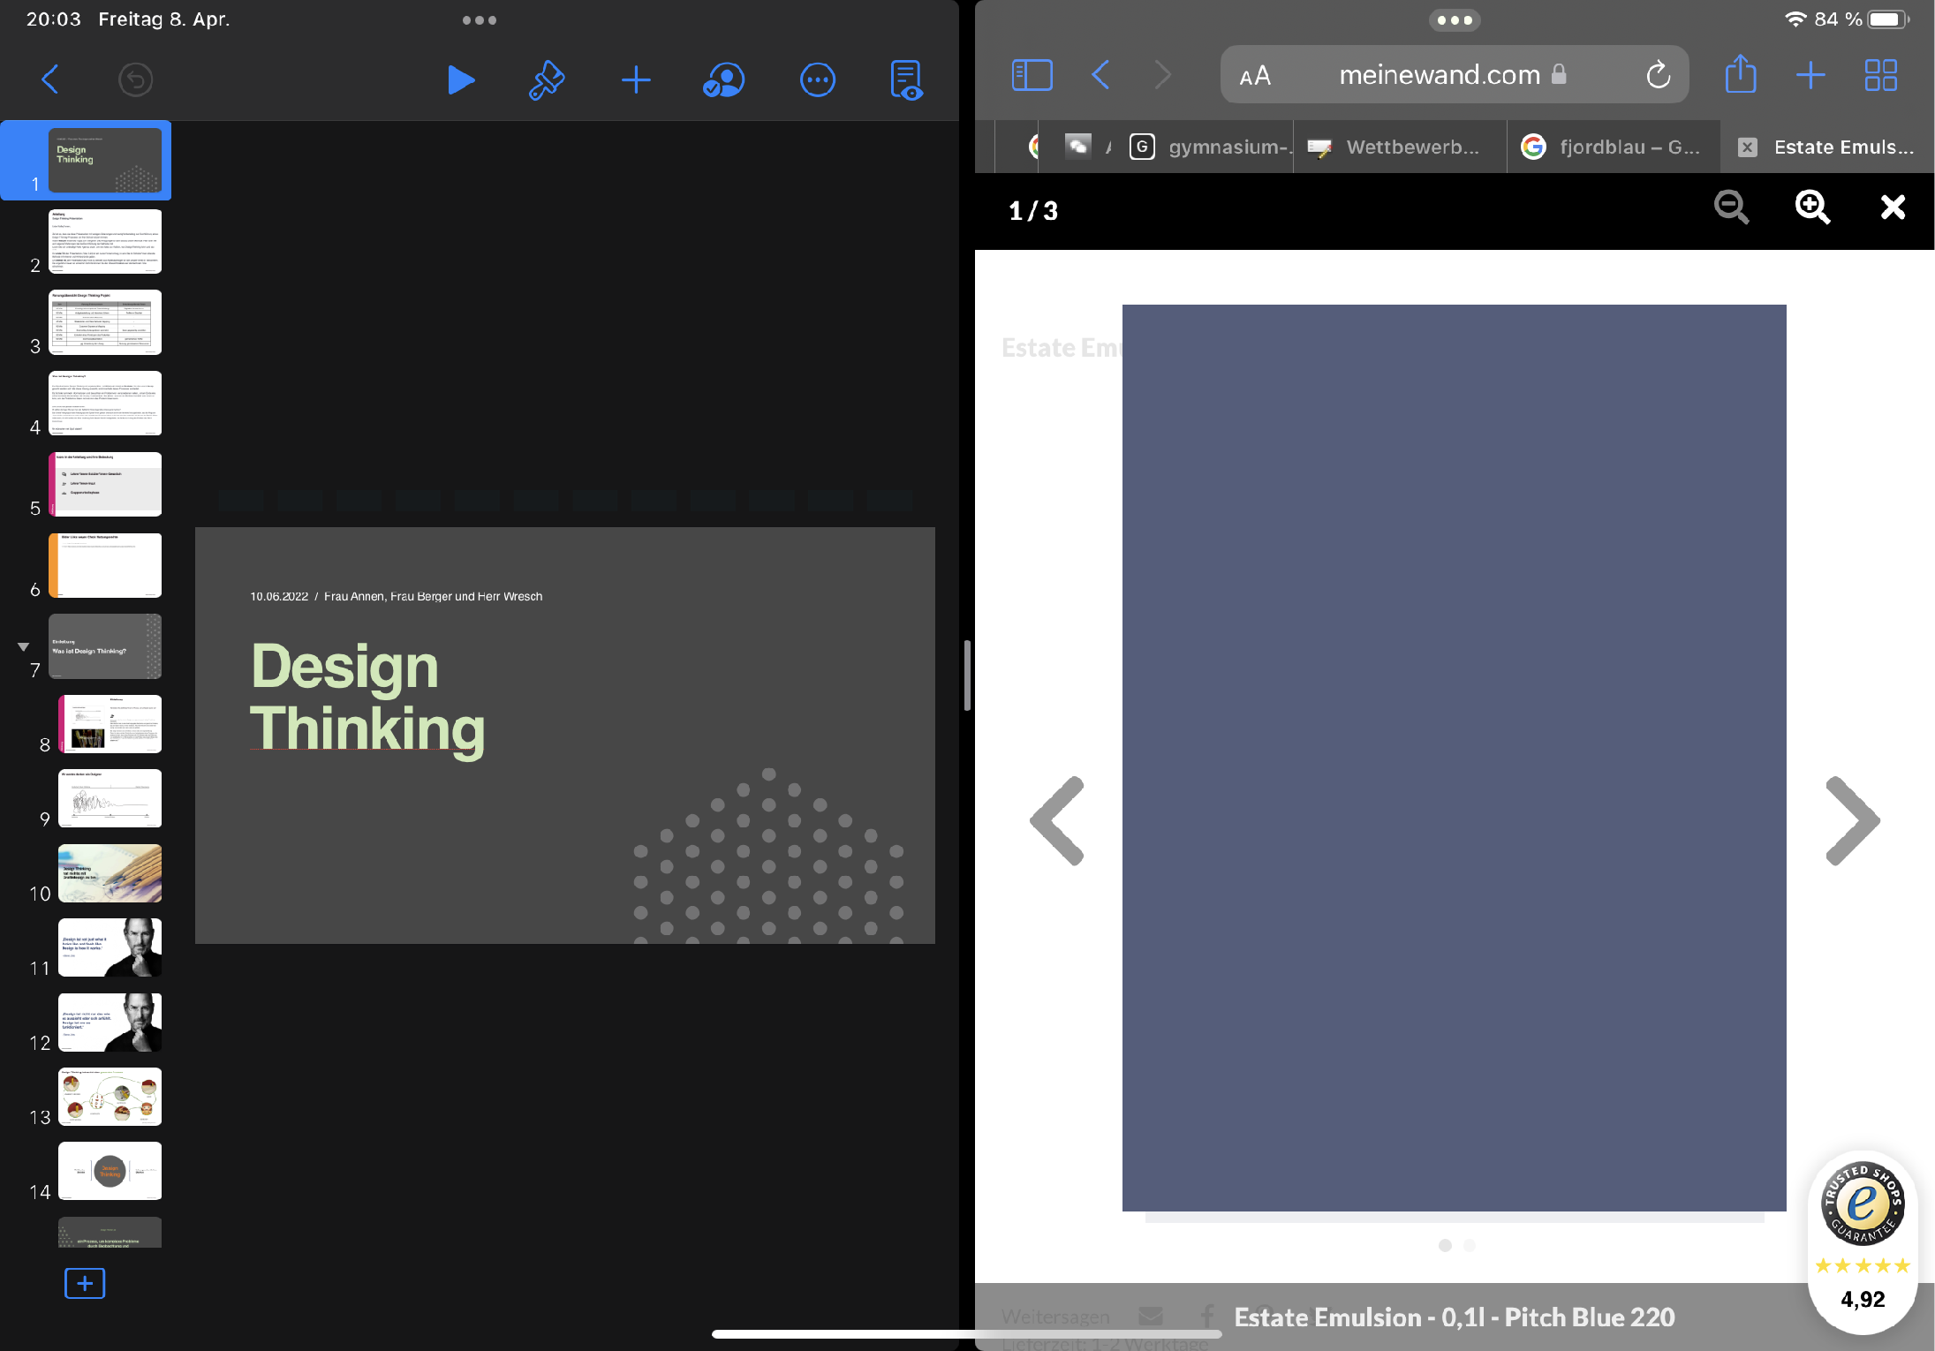
Design Thinking
10.06.2022 / Frau Annen, Frau Berger und Herr Wresch

Slide 2
Anleitung
Design Thinking Präsentation
Liebe Kolleg*innen,
Ziel ist es, dass Sie diese Präsentation mit wenigen Änderungen und wenig Vorbereitung zur Durchführung eines Design Thinking-Prozesses an Ihrer Schule nutzen können.
In den Notizen finden Sie Tipps zum Vorgehen und Anregungen für den Einsatz dieser Methode. Hier teilen wir auch eigene Erfahrungen bei der Durchführung der Methode mit.
Lesen Sie sich unbedingt Folie 4 genau durch, um eine Idee zu erhalten, was Design Thinking kann und was nicht.
Der erste Teil der Präsentation (Folie 6-31) ist ein Lehrer*innenvortrag, in dem Sie die Schüler*innen über die Methode informieren und Hintergründe geben.
Der zweite Teil der Präsentation (ab Folie 31) besteht aus Arbeitsaufträgen für die Schüler*innen in Teilschritten. Die ungefähre Dauer der einzelnen Schritte können Sie der Übersichtstabelle auf der nächsten Folie entnehmen.
DMS innovationszirkel
Methode Design Thinking |

Slide 3
Planungsübersicht Design Thinking Projekt
Zeit | Planung | Foliennummern
45 Min. | Einstieg: Lehrerinput und Teambuildung | 7-35
90 Min. | Aufgabenstellung und Interviews führen | 36-45
90 Min. | Digitales Tool einführen und Beobachtungen sammeln (Oberservation Mapping) | 46-59
45 Min. | Interessengruppen und Beziehungen (Stakeholder und Value Network Mapping) | 60-65
90 Min. | Customer Experience Mapping | 66-82
90 Min. | Ideen finden (Brainwriting) | 83-89
90 Min. oder mehr | Erstellen eines Prototypen des Produktes | 90-94
90 Min. | Abschlusspräsentation | -
 | ggf. Umsetzung der Lösung
DMS innovationszirkel
Methode Design Thinking |

Slide 4
Was ist Design Thinking?
Das Produkt beim Design Thinking ist ergebnisoffen. Im Mittelpunkt steht ein Problem, für das eine Lösung gesucht werden soll. Wie diese Lösung aussieht, wird innerhalb dieses Prozesses erarbeitet.
Die Schüler*innen sammeln Informationen und beleuchten ein Problem von verschiedenen Seiten, um am Ende eine nutzerzentrierte Produktidee als Lösung zu entwickeln. Sie klären, warum das Problem besteht, was man tun kann, um das Problem zu lösen und wie man das Problem lösen kann.
Damit Sie sich dies genauer vorstellen können:
Wir stellten die Frage: Wie kann man den Stadtteil für Kinder/Jugendliche interessanter machen?
Eine Schüler*innengruppe hat die Nutzergruppe der Sportler*innen genauer untersucht und in den Interviews herausgefunden, dass die Wege zum Joggen häufig verschmutzt oder nicht nutzbar sind. Innerhalb des Prozesses haben sie die Idee einer App entwickelt, mit der man der Behörde Wege melden kann, die nicht nutzbar sind. Eine Umsetzung hat in diesem Fall nicht stattgefunden, da die Idee zur Lösung des Problems das Ziel im Unterricht war.
Wir wünschen viel Spaß dabei!!
DMS innovationszirkel
Methode Design Thinking |

Slide 5





Icons in der Anleitung und ihre Bedeutung
Lehrer*innen-Schüler*innen-Gespräch
Lehrer*innen-Input
Erklärung
Gruppenarbeitsphase
Partner*innen-Arbeitsphase
Einzelarbeitsphase
DMS innovationszirkel
Methode Design Thinking |
Notes:
Die pinkfarbenen Folien werden für die Präsentation ausgeblendet oder gelöscht

Slide 6
Einleitung
Was ist Design Thinking?
DMS innovationszirkel
Notes:
Dieser Teil der Präsentation ist der Lehrer*inneninput.

Slide 7
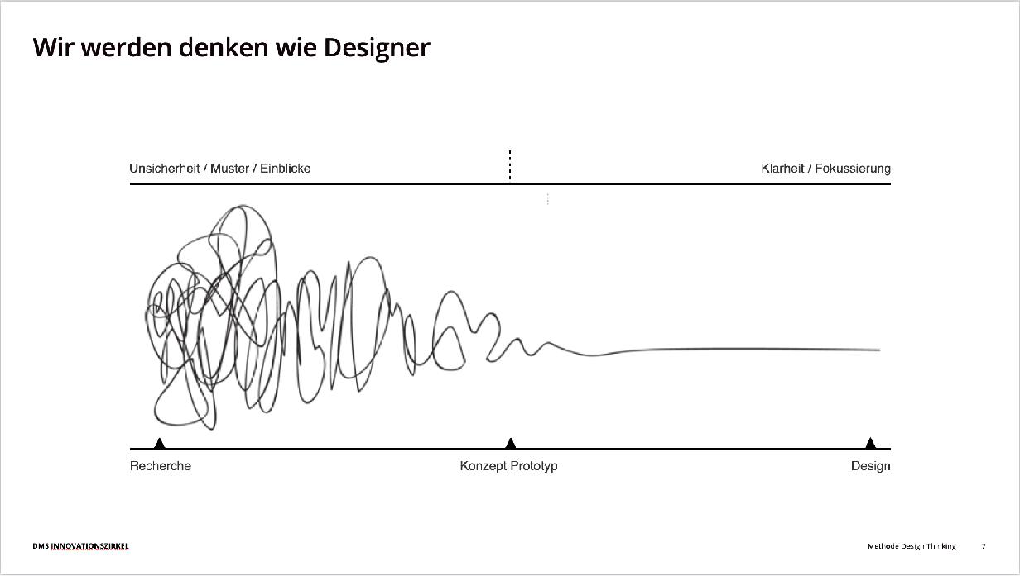
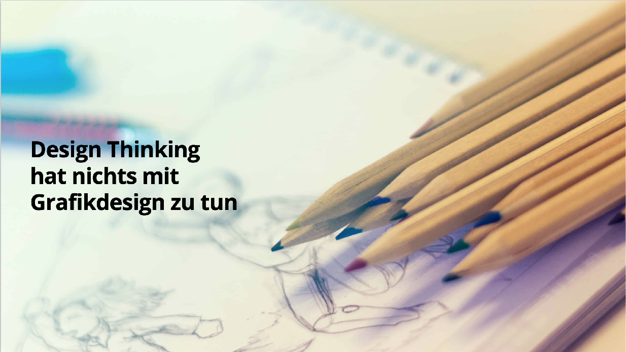
Einleitung 1
Hier erklären Sie den Schüler*innen den Prozess, der durchlaufen werden soll.
„Wir werden denken wie Designer*innen, um gemeinsam ein tolles Produkt zu entwickeln.
Dabei startet man mit einer breit angelegten Recherche und grenzt ein Problem, das man lösen möchte, immer weiter ein. Alle Informationen sind erst einmal wichtig und werden dann nach und nach gefiltert.
Bei Design denken viele an Farben, Formen oder eine Logoerstellung.
Design ist aber auch das Entwicklung von beispielsweise eines Prozesses, der anderen bei der Lösung eines Problems hilft. Ein Beispiel wäre die Einführung von Bezahlkarten in der Schulkantine, um das Problem des langen Wartens bei der Barzahlung zu verhindern. Man designt den Prozess, wie das Ganze ablaufen soll.“
Erklärung
DMS innovationszirkel
Methode Design Thinking |

Slide 8
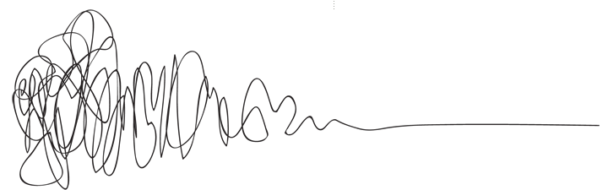
Wir werden denken wie Designer*innen
Unsicherheit / Muster / Einblicke
Klarheit / Fokussierung
Recherche
Konzept Prototyp
Design
DMS innovationszirkel
Methode Design Thinking |
Notes:
Wir werden denken wie ein Designer, um gemeinsam ein tolles Produkt zu entwickeln.
Dabei startet man mit einer breit angelegten Recherche und grenzt ein Problem, das man lösen möchte, immer weiter ein. Alle Informationen sind erst einmal wichtig und werden dann nach und nach gefiltert.

Slide 9

Design Thinking hat nichts mit
Grafikdesign zu tun
Notes:
Bei Design denken viele an Farben, Formen oder eine Logoerstellung.
Design ist aber auch das Entwicklung von beispielsweise eines Prozesses, der anderen bei der Lösung eines Problems hilft. Ein Beispiel wäre die Einführung von Bezahlkarten in der Schulkantine, um das Problem des langen Wartens bei der Barzahlung zu verhindern. Man designt den Prozess, wie das Ganze ablaufen soll.

Slide 10
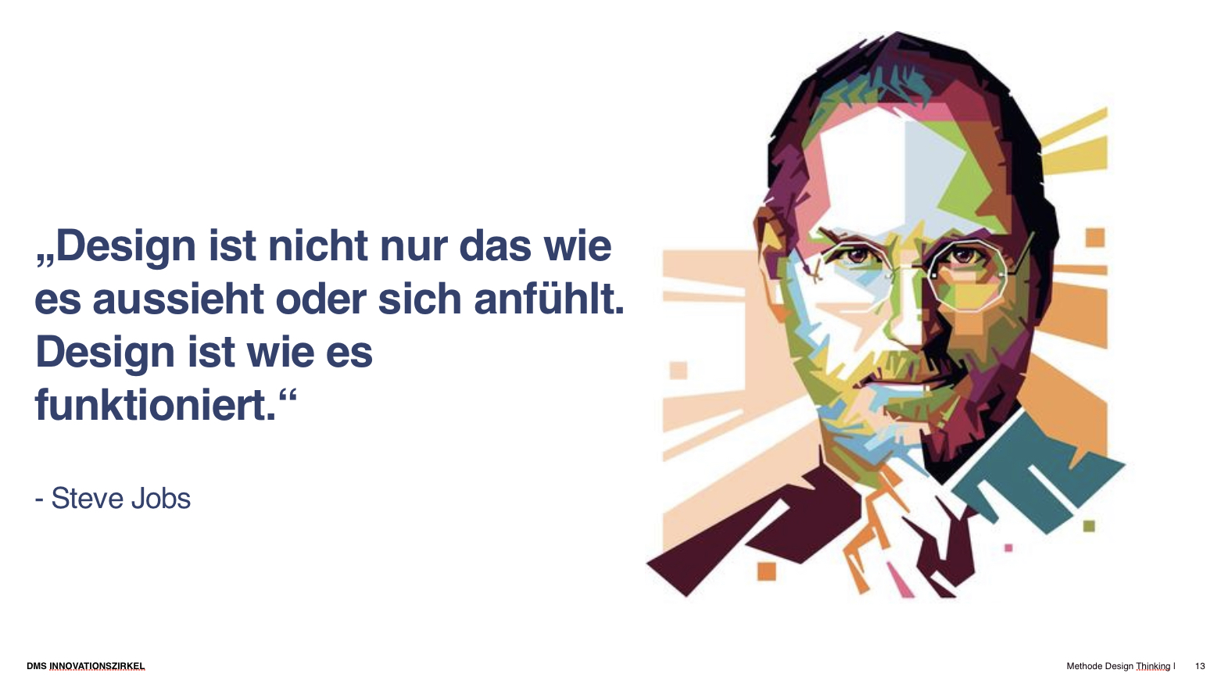
Einleitung 2
Hier geben Sie ein Beispiel aus der Wirtschaft für Design Thinking.
„Auch Steve Jobs wandte diesen Grundsatz an und entwickelte ein Handy mit nur einer Taste, was sich viele nicht vorstellen konnten.
Dadurch löste er viele Probleme (z.B. dass nicht das ganze Alphabet mit Tasten auf begrenztem Platz dargestellt werden kann). Dabei betrachtete er und sein Team den gesamten Prozess der Handynutzung und nicht nur das Schreiben oder das Telefonieren“
Erklärung
DMS innovationszirkel
Methode Design Thinking |

Slide 11

„Design ist nicht nur das wie es aussieht oder sich anfühlt.
Design ist wie es funktioniert.“
- Steve Jobs
DMS innovationszirkel
Methode Design Thinking |
Notes:
Dies können Sie erklären:
„Auch Steve Jobs wandte diesen Grundsatz an und entwickelte ein Handy mit nur einer Taste, was sich viele nicht vorstellen konnten.
Dadurch löste er viele Probleme (z.B. dass nicht das ganze Alphabet mit Tasten auf begrenztem Platz dargestellt werden kann). Dabei betrachtete er und sein Team den gesamten Prozess der Handynutzung und nicht nur das Schreiben oder das Telefonieren“

Slide 12
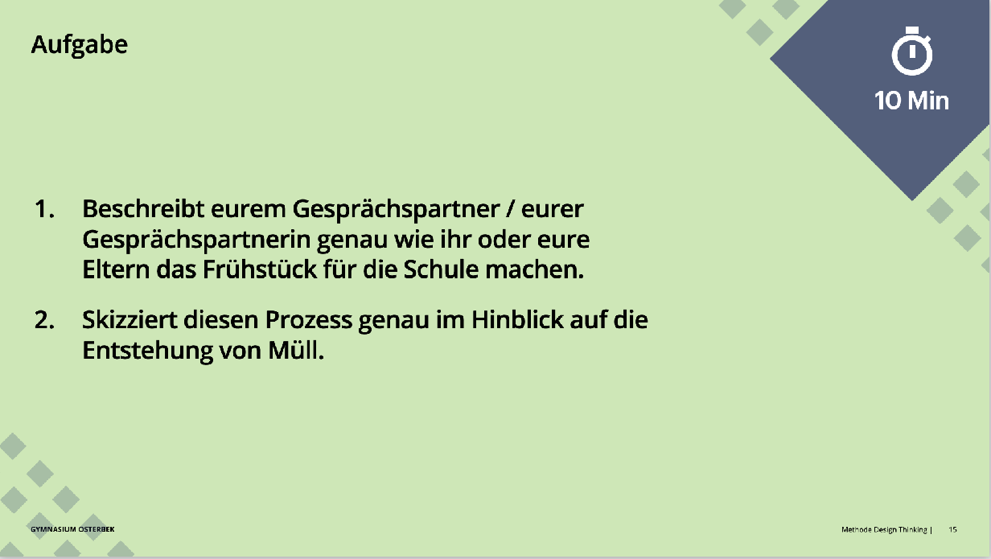
Arbeitsauftrag Prozessbetrachtung
Hier erarbeiten die Schüler*innen einen Beispielprozess, um die in die Komplexität von scheinbar einfachen Prozessen einzutauchen.
Bei schulübergreifendem Arbeiten macht es Sinn, dass sich Partner*innen von unterschiedlichen Schulen in einem Breakoutroom zusammenfinden.
Unterstützen Sie die Schüler*innen, indem Sie ein Auge darauf haben, dass jeder Einzelschritt in dem Prozess detailliert betrachtet wird. Unser Beispiel weiter unten in der Präsentation kann ein Anhaltspunkt sein.
Ein bis zwei Gruppen stellen dann ihren Prozess vor.
Erklärung
DMS innovationszirkel
Methode Design Thinking |

Slide 13
Aufgabe
10 Min
Beschreibt eurem Gesprächspartner / eurer Gesprächspartnerin genau wie ihr oder eure Eltern das Frühstück für die Schule machen.
Skizziert einen Prozess genau im Hinblick auf die Entstehung von Müll.

Slide 14
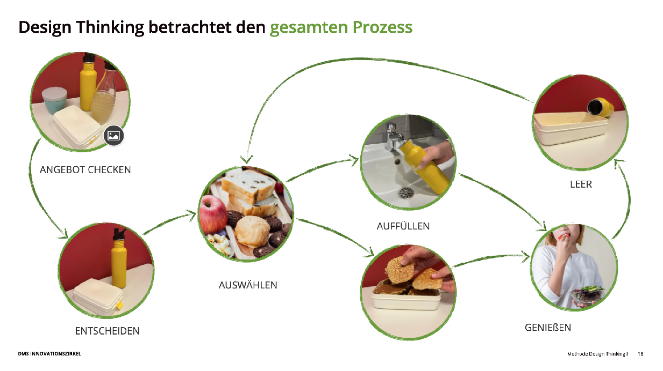
Alternativvorschlag
Sollten die Schüler*innen Probleme haben, einen Prozess detailliert darzustellen, können Sie diesen Beispielprozess mit ihnen durchgehen.
Erklärung
DMS innovationszirkel
Methode Design Thinking |

Slide 15

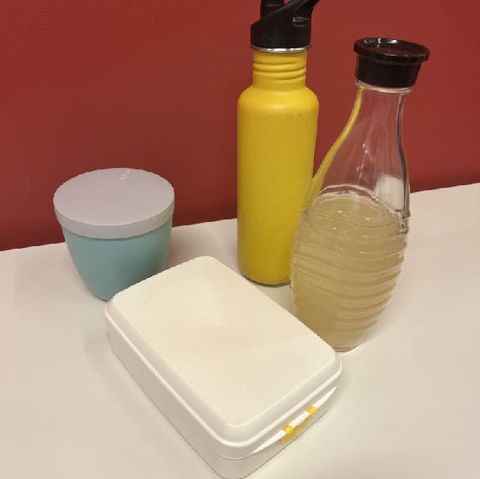


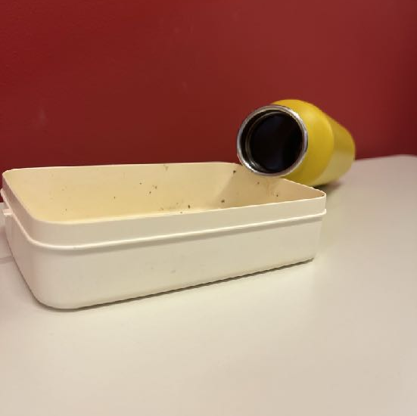

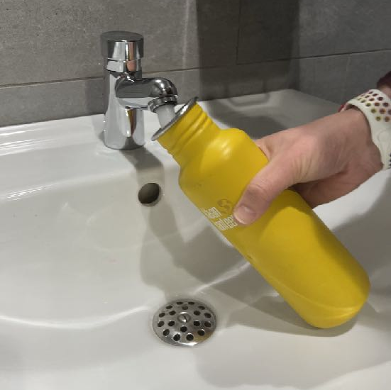










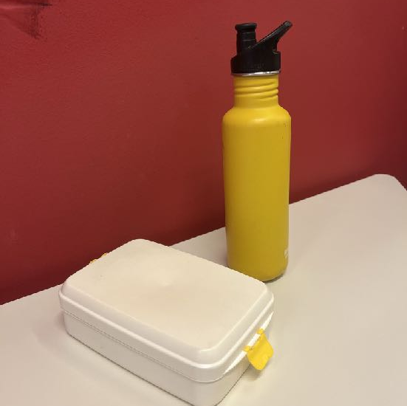


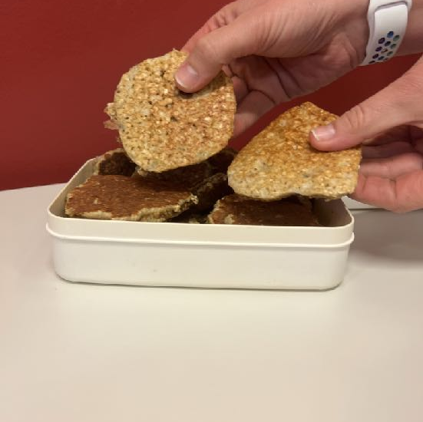

Design Thinking betrachtet den gesamten Prozess
ANGEBOT CHECKEN
LEER
AUFFÜLLEN
AUSWÄHLEN
ENTSCHEIDEN
GENIEßEN
DMS Innovationszirkel
Methode Design Thinking I
Notes:
Dies können Sie erklären:
„Dafür müssen wir erst einmal verstehen, was einen Prozess ausmacht.
HIER KOMMT EINE ERKLÄRUNG DER EINZELNEN PUNKTE, SOBALD WIR WISSEN WELCHEN PROZESS WIR DARSTELLEN WOLLEN

Slide 16
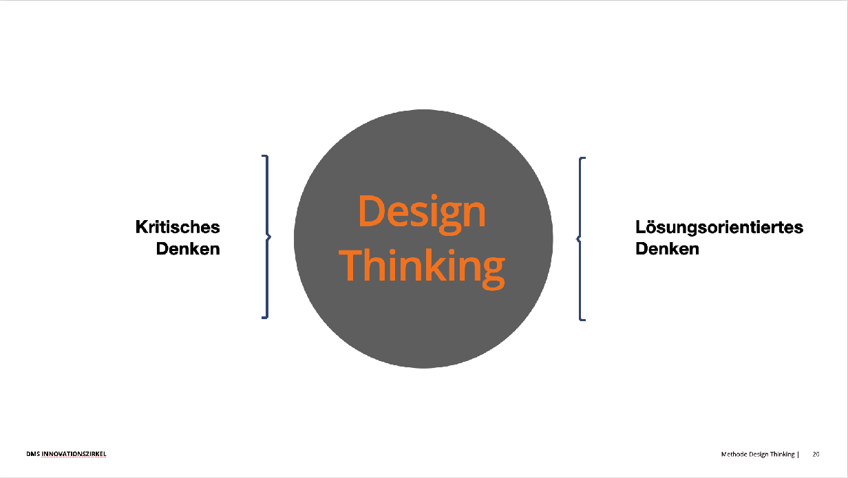
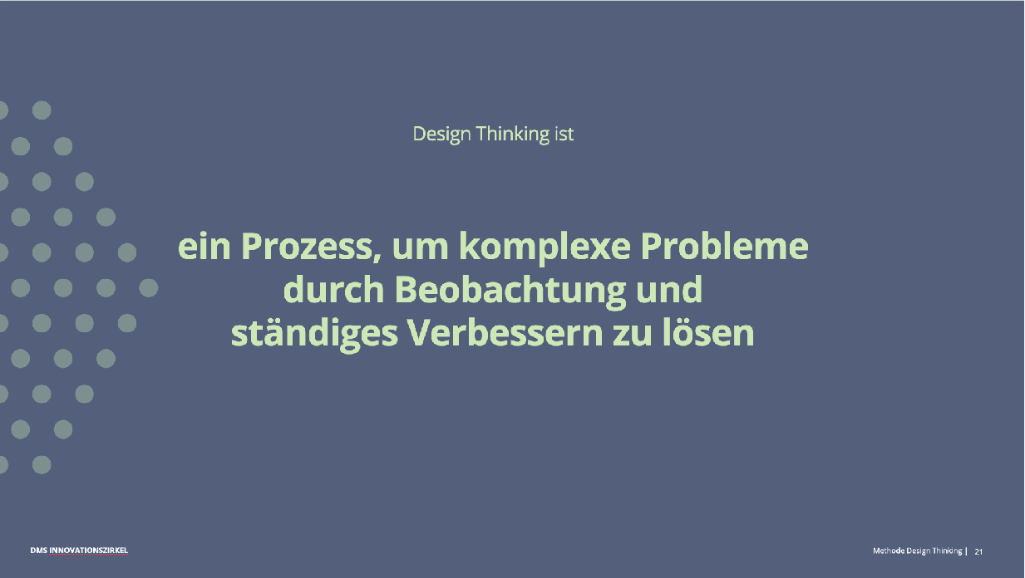
Input zur Methode 1
Es folgt ein Input zur Methode des Design Thinking, damit die Schüler*innen die Methode nachvollziehen können.
„Design Thinking beinhaltet kritisches Denken, vor allem aber auch lösungsorientiertes Denken. Wir wollen ein Problem identifizieren und es gemeinsam mit dieser Methode lösen.“
Lesen Sie die Folie vor und ergänzen Sie:
„Dazu ist es wichtig unsere Perspektive zu verändern…“
Erklärung
DMS innovationszirkel
Methode Design Thinking |

Slide 17
  Kritisches
  Denken
Design
Thinking
  Lösungsorientiertes
  Denken
DMS innovationszirkel
Methode Design Thinking |
Notes:
Dies können Sie erklären:
„Design Thinking beinhaltet kritisches Denken, vor allem aber auch lösungsorientiertes Denken.

Slide 18
Design Thinking ist
ein Prozess, um komplexe Probleme durch Beobachtung und
ständiges Verbessern zu lösen.
Notes:
Folie vorlesen und ergänzen:
„Dazu ist es wichtig unsere Perspektive zu verändern…“

Slide 19
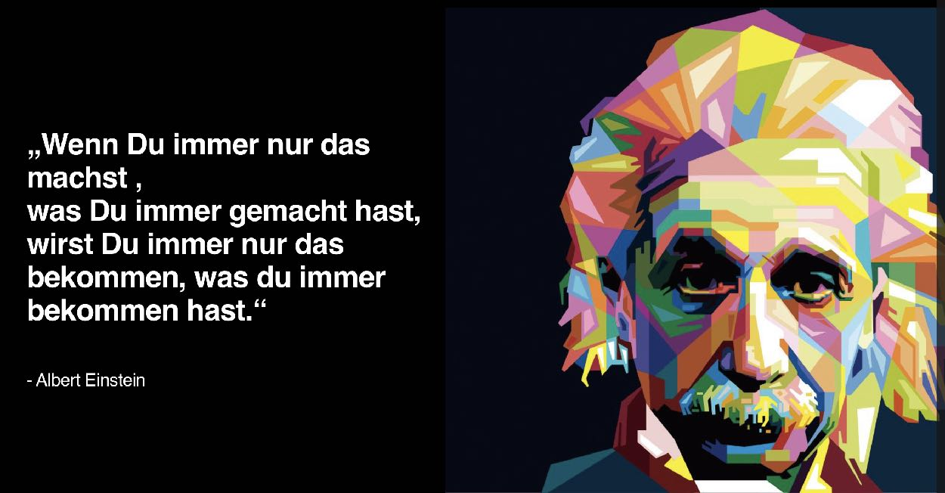
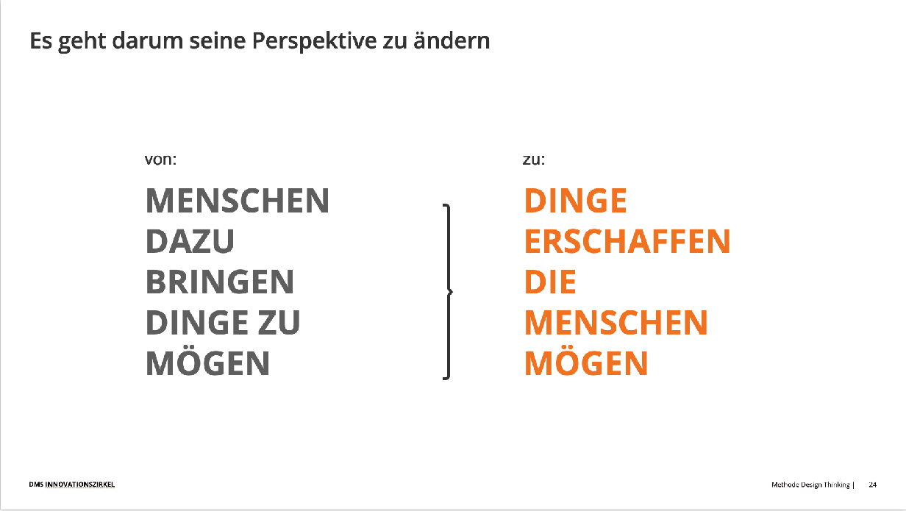
Input zur Methode 2
Lesen Sie die Folie vor und fragen Sie:
„Was ist wichtig, um etwas Neues zu erfinden, das andere Menschen brauchen oder mögen?“
Antwortmöglichkeiten:
herausfinden, was andere Menschen brauchen
nicht überlegen, welches Produkt man braucht, sondern warum man es braucht
erst einmal auch abwegige Lösungen in Erwägung ziehen, nichts ausschließen
„Firmen entwickeln häufig Produkte, die die Menschen gar nicht brauchen. Sie müssen aufwändig beworben werden, um die Menschen zu überzeugen, dass sie das Produkt kaufen müssen.
Ein gutes Produkt wird jedoch aus einer Notwendigkeit heraus entwickelt, indem man mit den Menschen spricht, bevor man überhaupt eine Idee für ein Produkt hat.“
Erklärung
DMS innovationszirkel
Methode Design Thinking |

Slide 20

„Wenn Du immer nur das machst , was Du immer gemacht hast, wirst Du immer nur das bekommen, was du immer bekommen hast.“
- Albert Einstein
DMS innovationszirkel
Methode Design Thinking |
Notes:
Lesen Sie die Folie vor und fragen Sie:
„Was ist wichtig, um etwas Neues zu erfinden, das andere Menschen brauchen oder mögen?“
Antwortmöglichkeiten:
herausfinden, was andere Menschen brauchen
nicht überlegen, welches Produkt man braucht, sondern warum man es braucht
erst einmal auch abwegige Lösungen in Erwägung ziehen, nichts ausschließen

Slide 21
Es geht darum seine Perspektive zu ändern
von:
zu:
Menschen dazu bringen Dinge zu mögen
Dinge erschaffen
die
Menschen mögen
DMS innovationszirkel
Methode Design Thinking |
Notes:
Firmen entwickeln häufig Produkte, die die Menschen gar nicht brauchen. Sie müssen aufwändig beworben werden, um die Menschen zu überzeugen, dass sie das Produkt kaufen müssen.
Ein gutes Produkt wird jedoch aus einer Notwendigkeit heraus entwickelt, indem man mit den Menschen spricht, bevor man überhaupt eine Idee für ein Produkt hat.

Slide 22
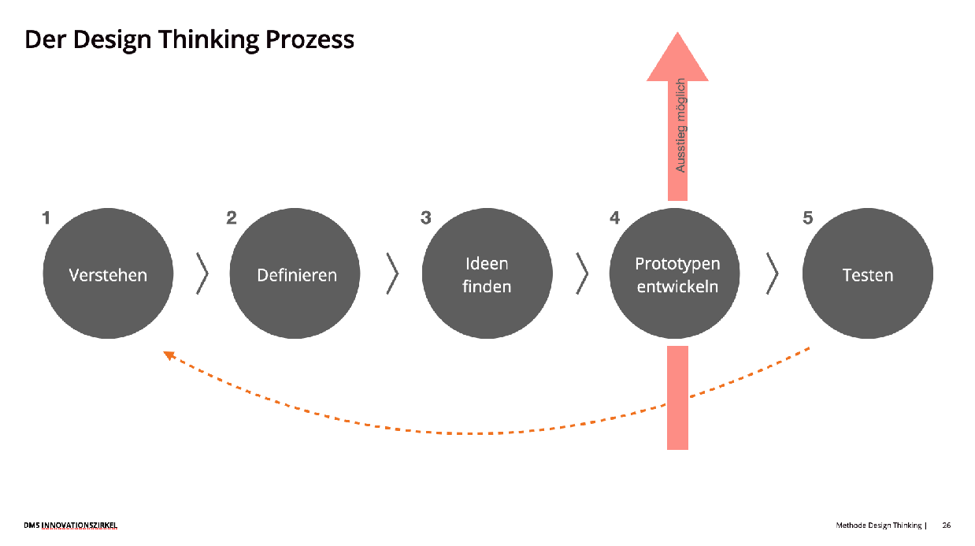
Input zur Methode 3
Hier erläutern Sie den Schüler*innen die einzelnen Schritte, die sie gemeinsam zur Definition und Lösung eines Problems durchlaufen.
Dies ist der Prozess, den wir nun gemeinsam durchlaufen werden.
Zuerst wollen wir ein Problem verstehen und definieren.
Dann finden wir Ideen, die dieses Problem lösen könnten und entwickeln aus der besten Idee einen Prototypen, den wir dann testen, um zu sehen, ob dieses Problem damit gelöst wird.
Der Prozess würde dann wieder von vorne beginnen, falls der Prototyp nicht den gewünschten Erfolg hatte.
Wir haben die Entwicklung des Prototyps als Ziel und ich erkläre euch nun, wie wir genau vorgehen.
Erklärung
DMS innovationszirkel
Methode Design Thinking |

Slide 23
Der Design Thinking Prozess
Ausstieg möglich
  1
  2
  3
  4
  5
  Ideen
  finden
  Prototypen
  entwickeln
  Verstehen
  Definieren
  Testen
DMS innovationszirkel
Methode Design Thinking |

Slide 24
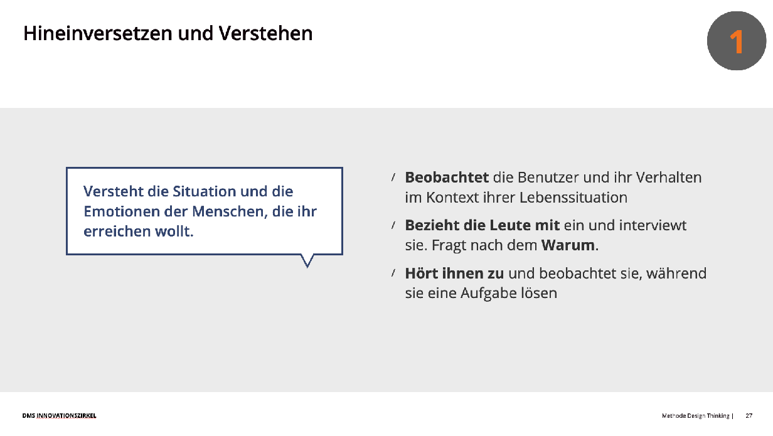
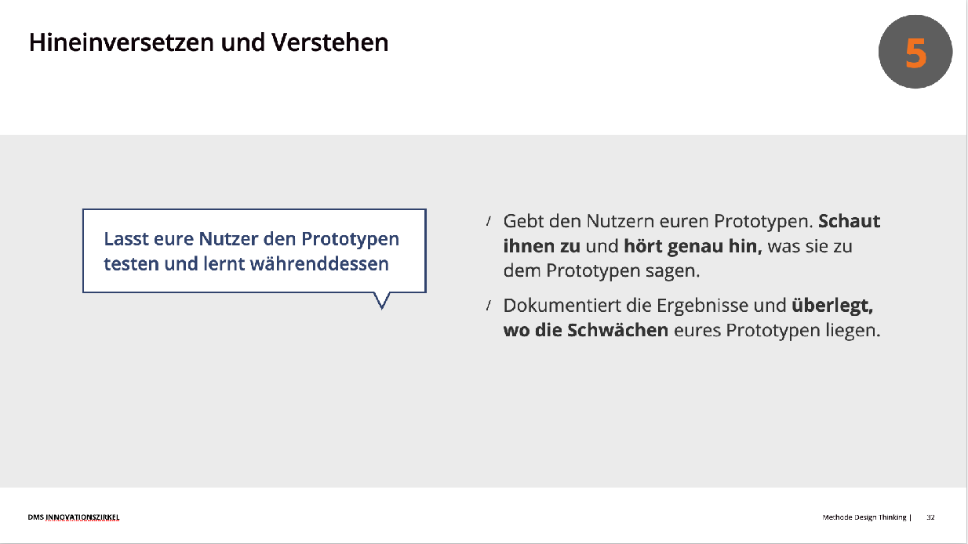
Input zur Methode 4
„Ihr erhaltet, wenn es losgeht, eine Fragestellung und sollt dann erst einmal recherchieren und euch in die Menschen hineinversetzen.“
Lesen Sie dann die Folien 25-29 vor.
Dort steht, was die Schüler*innen im einzelnen machen werden und geben ihnen einen Überblick.
Erklärung
DMS innovationszirkel
Methode Design Thinking |

Slide 25
Hineinversetzen und Verstehen
1
  Beobachtet die Benutzer*innen und ihr Verhalten im Kontext ihrer Lebenssituation
  Bezieht die Leute mit ein und interviewt sie. Fragt nach dem Warum.
  Hört ihnen zu und beobachtet sie, während sie eine Aufgabe lösen
Versteht die Situation und die Emotionen der Menschen, die ihr erreichen wollt.
DMS innovationszirkel
Methode Design Thinking |

Slide 26
Sichtweisen definieren
2
  Nutzer: Kreiert und versteht eine Persona, für die ihr eure Lösungen erarbeitet
  Bedürfnisse: Filtert die dringendsten Bedürfnisse eurer Nutzer heraus, die ihr erfüllen wollt
  Einblicke: Fasst das zusammen zu Prinzipien, die eure Idee am Ende erfüllen soll
Sortiert und verdichtet die Ergebnisse, um die Sichtweise eurer Benutzer zu definieren, auf die ihr euch fokussieren wollt
DMS innovationszirkel
Methode Design Thinking |

Slide 27
Ideen finden
3
Fertige Ideen den anderen Schulen präsentieren, um Feedback oder weiteren Input zu bekommen
  Kreativität: Kombiniert rationale Gedanken, Annahmen und Spinnereien zu verschiedenen Ideen
  Gruppe: Teilt eure Ideen in der Gruppe und entwickelt die ersten Gedanken gemeinsam weiter
  Präsentieren: Fasst eure Idee zusammen und erklärt sie anderen, um die Idee Wirklichkeit werden zu lassen
Übersetzt das definierte Problem in eine Lösung. Sammelt alle Ideen, die euch einfallen, um das Problem zu lösen
DMS innovationszirkel
Methode Design Thinking |

Slide 28
Prototypen entwickeln
4
  Startet mit der Umsetzung eurer Ideen. Dadurch bekommt ihr viele kleine neue Ideen, wie man die Lösung umsetzen kann.
  Storyboard: Spielt dabei den ganzen Prozess durch und passt euren Prototypen und eure Ideen an die Erkenntnisse an
Baut eure Ideen und betrachtet sie aus einer anderen Perspektive
DMS innovationszirkel
Methode Design Thinking |

Slide 29
Hineinversetzen und Verstehen
5
  Gebt den Nutzern euren Prototypen. Schaut ihnen zu und hört genau hin, was sie zu dem Prototypen sagen.
  Dokumentiert die Ergebnisse und überlegt, wo die Schwächen eures Prototypen liegen.
Lasst eure Nutzer*innen den Prototypen testen und lernt währenddessen
DMS innovationszirkel
Methode Design Thinking |

Slide 30


Start der Arbeitsphase
Nun beginnt die Arbeitsphase, bei der Sie nur noch begleitend unterstützen.
Bilden Sie Gruppen (ob zufällig oder gesteuert, ist wie immer lerngruppenabhängig).
Wir empfehlen bei klassen- oder schulübergreifenden Gruppen gemischte Teams mit maximal 4-5 Schüler*innen zu bilden (größere Gruppen sind nicht arbeitsfähig).
Die Gruppenbildung kann auch über Superhelden-Icons gemacht werden, da dies zur Aufgabenstellung passt.
Dieser gemeinsame Gruppenstart ist wichtig für das kreative Arbeiten, auch wenn die Lerngruppe sich schon kennt, werden hier bereits Grundlagen für die Weiterarbeit gelegt werden.
Erklärung
DMS innovationszirkel
Methode Design Thinking |

Slide 31

Los
geht’s!

Slide 32
1
Wir bilden
jetzt Teams
DMS innovationszirkel

Slide 33

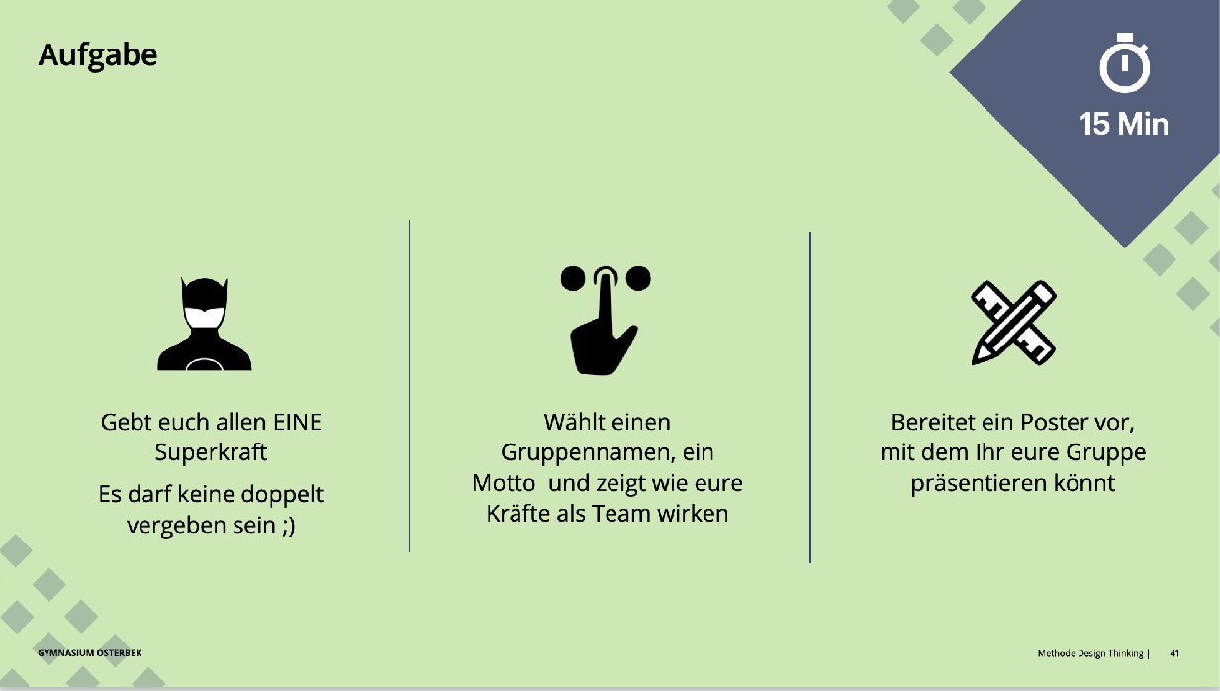
Teambuilding
Die Schüler*innen finden sich in ihrer Gruppe zusammen.
Jede Gruppe stellt sich mit ihrem Poster vor (Name, Superkräfte und wie diese zusammenwirken)
Erklärung
DMS innovationszirkel
Methode Design Thinking |

Slide 34

Findet eure
Gruppe
Notes:
Bei schulübergreifenden Projekten sollten die Gruppen auch schulübergreifend gemischt sein.

Slide 35



Aufgabe
25 Min
Gebt euch allen EINE Superkraft
Es darf keine doppelt vergeben sein ;)
Wählt einen Gruppennamen, ein Motto und zeigt wie eure Kräfte als Team wirken
Bereitet ein Poster vor, mit dem Ihr eure Gruppe präsentieren könnt

Slide 36
2
Beobachten und Verstehen
DMS innovationszirkel

Slide 37
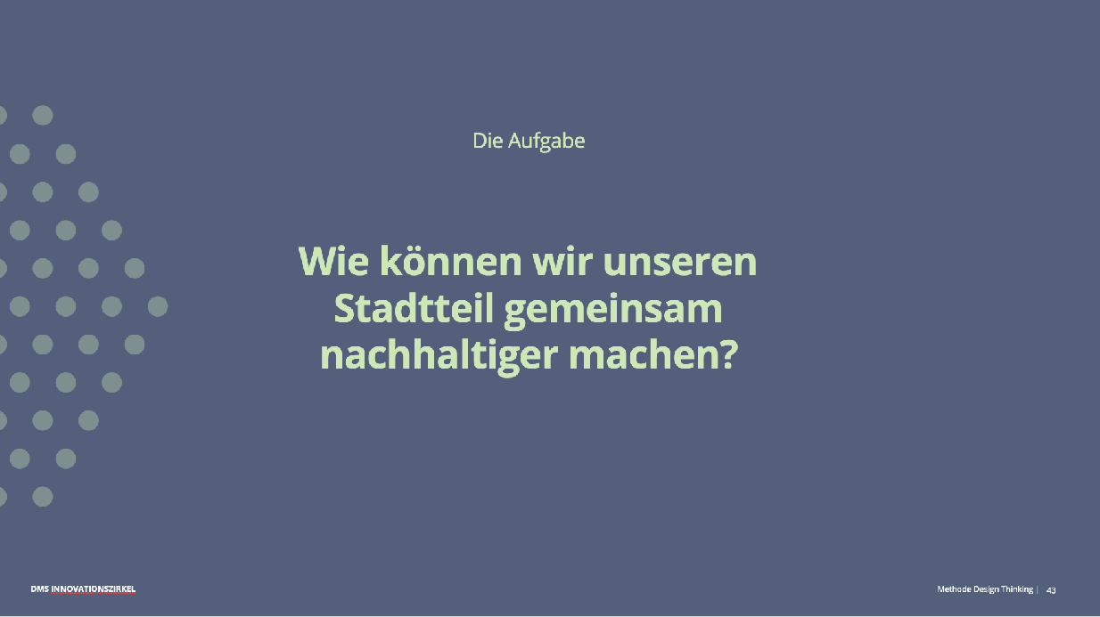
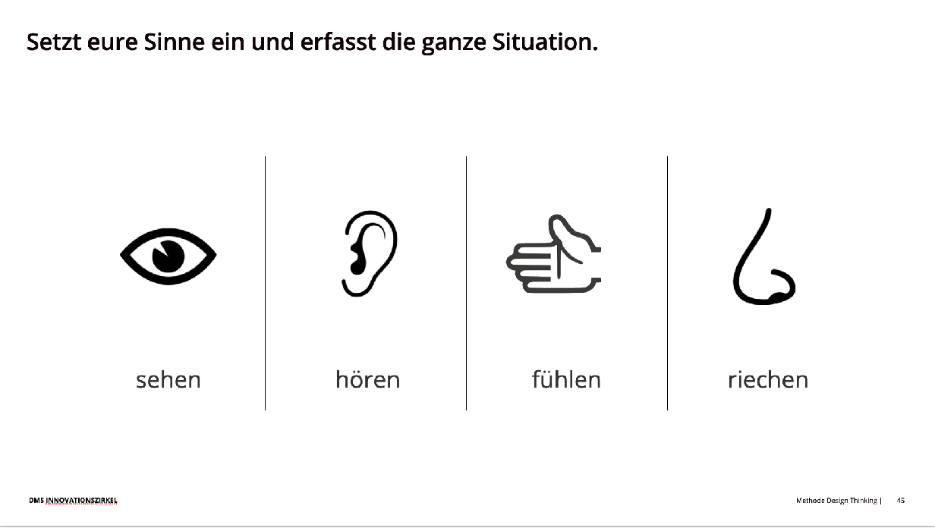
Beobachten und Verstehen
In dieser Phase geben Sie den Schüler*innen zum einen die Problemstellung, zum anderen sammeln die Schüler*innen Daten und Information, die die Grundlage für den gesamten weiteren Prozess sind.
Die Problemstellung, die die Schüler*innen mit der Methode Design Thinking lösen sollen, sollte eine offene Fragestellung sein, die auch für die Schüler*innen eine wichtige Rolle spielen könnte. Die gleiche Frage für alle Arbeitsgruppen erleichtert Ihnen die Arbeit, da Sie sich nicht in verschiedene Problemstellung hineindenken müssen, wenn die Schüler*innen Fragen haben.
Wenn Sie mit der Methode bereits erfahrener sind, können Sie die Schüler*innen auch eigene Problemstellungen bearbeiten lassen.
Stellen Sie die Folien 44-48 vor.
Die Schüler*innen werden nun vorbereitet an Ort und Stelle (abhängig von der Problemstellung) Beobachtungen zu machen, Interviews zu führen und alle Aspekte zu dokumentieren, die mit dem Problem zu tun haben.
Nutzen Sie eine digitale Plattform (z.B. Miro, siehe Folie 34), lassen Sie die Gruppen ihre Ergebnisse dort hochladen, damit diese immer zugänglich sind für die Weiterarbeit.
Erklärung
DMS innovationszirkel
Methode Design Thinking |

Slide 38
Die Aufgabe
Wie können wir unseren Stadtteil gemeinsam nachhaltiger machen?
Notes:
Diese Aufgabenstellung ist je nach Interesse zu verändern.
Die Problemstellung, die die Schüler*innen mit der Methode Design Thinking lösen sollen, sollte eine offene Fragestellung sein, die auch für die Schüler*innen eine wichtige Rolle spielen könnte. Die gleiche Frage für alle Arbeitsgruppen erleichtert Ihnen die Arbeit, da Sie sich nicht in verschiedene Problemstellung hineindenken müssen, wenn die Schüler*innen Fragen haben.
Wenn Sie mit der Methode bereits erfahrener sind, können Sie die Schüler*innen auch eigene Problemstellungen bearbeiten lassen.

Slide 39

Beobachten und Recherchieren
Recherchieren und Interviews
Notes:
Wir wollen dieses Problem lösen, deshalb müsst ihr nun erst einmal herausfinden, wo es auftaucht.

Slide 40




Setzt eure Sinne ein und erfasst die ganze Situation.
sehen
hören
fühlen
riechen
DMS innovationszirkel
Methode Design Thinking |

Slide 41




Dokumentiert alles, was ihr erfahrt.
Notizen
Foto / Bilder
Video
Tonaufnahmen
DMS innovationszirkel
Methode Design Thinking |

Slide 42
Wie fragt man am besten?
Wenn ihr Interviews führt, achtet auf folgende Punkte:
Geht nicht mit einer großen Gruppe auf einzelne Menschen zu,
sie könnten sich eingeschüchtert fühlen.
Startet mit einer positiven Anekdote, um das Eis zu brechen.
(z.B.: „Hallo, das ist aber ein schöner Hund. Darf ich Sie etwas zum Thema Hunde ausführen fragen?“)
Nach Möglichkeit offene Fragen stellen, so dass der Interviewpartner nicht einfach
mit JA oder NEIN antworten kann.
Versucht möglichst neutral zu fragen. Baut in eure Fragen keine Suggestion ein
(Beispiel: Welche Dinge gefallen Ihnen an diesem Park?).
Gebt euch nicht mit der ersten Antwort wie „Ich mag es“ zufrieden.
Warum mag diese Person es? Taucht tiefer ein, um die Beweggründe zu verstehen.
DMS innovationszirkel
Methode Design Thinking |

Slide 43
Aufgabe
45 Min
Macht euch Gedanken, wen ihr interviewen könntet.
Bereitet euer Interview vor.
Beginnt mit den Interviews und den Beobachtungen im Stadtteil.

Slide 44
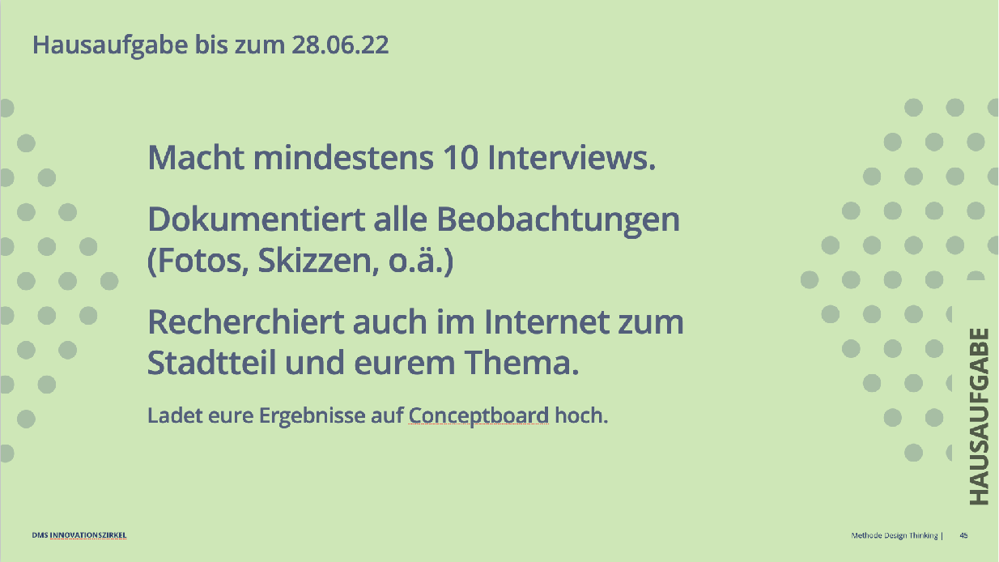
Recherchephase
Nun erheben die Schüler*innen Daten und Informationen.
Sie können die Datenerhebung als Hausaufgabe aufgeben, oder auch, sollte mehr Zeit zur Verfügung stehen, während des Unterrichts Zeit zur Datenerhebung geben.
Erklärung
DMS innovationszirkel
Methode Design Thinking |

Slide 45
Hausaufgabe bis zum 28.06.22
Macht mindestens 10 Interviews.
Dokumentiert alle Beobachtungen (Fotos, Skizzen, o.ä.)
Recherchiert auch im Internet zum Stadtteil und eurem Thema.
Ladet eure Ergebnisse auf Conceptboard hoch.

Slide 46
3
Beobachtungen sammeln
DMS innovationszirkel

Slide 47
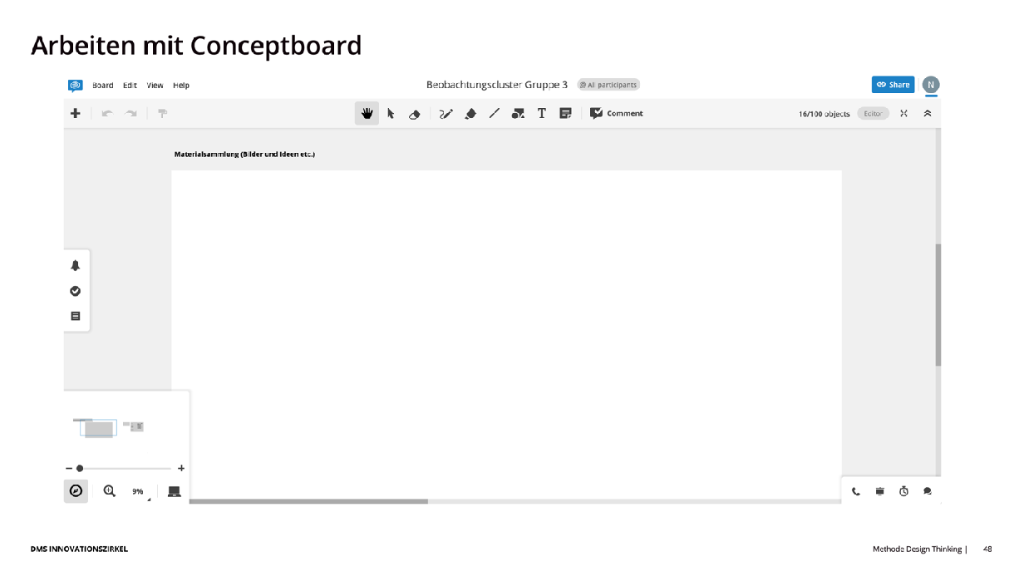
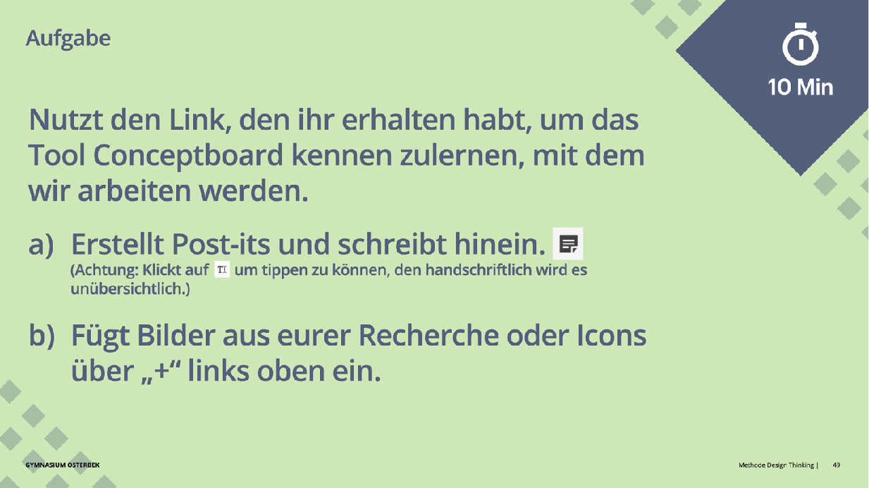
Einführung von Conceptboard
Für die nächsten Schritte benötigen die Schüler*innen ein Board, um Canvas (Leinwände) bearbeiten zu können. Wir haben uns für Conceptboard entschieden.
Alternativ kann man die Canvas (siehe pdf) groß ausdrucken und die Schüler*innen verwenden Post-ist , um diese auszufüllen.
Erklärung
Sehen Sie sich dieses Erklärvideo zu Miro bzw. conceptboard an, um digital zusammenarbeiten zu können:
Erläutern Sie den Schüler*innen die grundlegenden Funktion (Post-its, Bilder und Icons einsetzen bzw. hochladen) und lassen Sie sie dann das Tool selbst kennenlernen.
Tipps zur Vorbereitung:
Pro Canvas und Gruppe ein neues Board erstellen, da die Anzahl an Objekten begrenzt ist.
Jeder Gruppe einen Link zum jeweiligen Board geben. So können Sie selbst die Arbeit in den Gruppen verfolgen und eine Anmeldung der Schüler*innen ist nicht nötig.
DMS innovationszirkel
Methode Design Thinking |

Slide 48
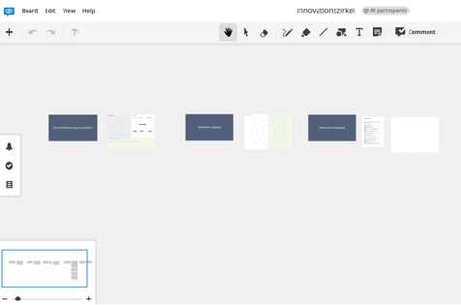
Unsere Boardvorlage nutzen
Wir haben ein Board erstellt, von dem Sie die Canvas kopieren können, um eigene Boards für die Arbeitsgruppen zu erstellen.
Unter folgendem Link erhalten Sie Zugang zu unserem Board.
Wichtig:
Bitte verändern Sie dort nichts, damit die Vorlage immer zugänglich bleibt.
Sollte es Probleme geben oder die Vorlage verändert worden sein, kontaktieren Sie uns gerne unter:
natascha.annen@gyo.hamburg.de
Erklärung
DMS innovationszirkel
Methode Design Thinking |

Slide 49
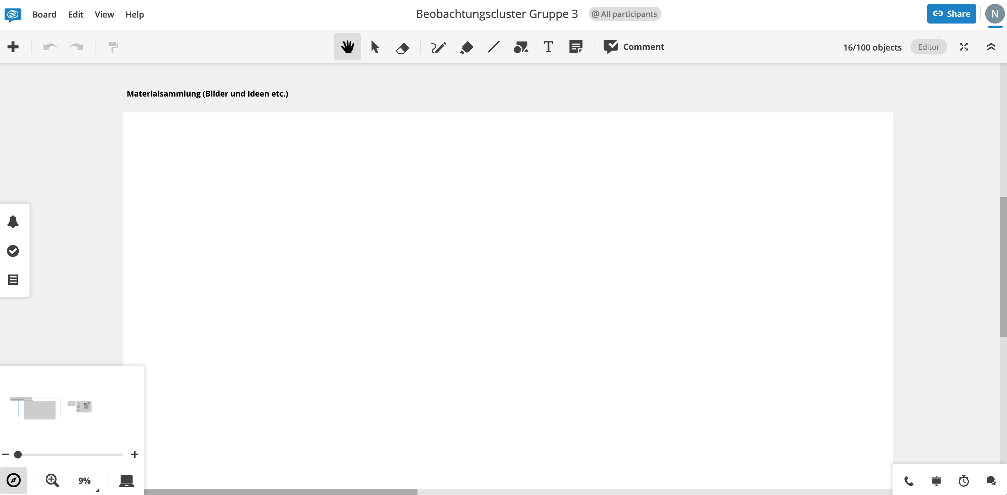
Arbeiten mit Conceptboard
DMS innovationszirkel
Methode Design Thinking |

Slide 50


Aufgabe
10 Min
Nutzt den Link, den ihr erhalten habt, um das Tool Conceptboard kennen zulernen, mit dem wir arbeiten werden.
Erstellt Post-its und schreibt hinein.
(Achtung: Klickt auf um tippen zu können, den handschriftlich wird es unübersichtlich.)
Fügt Bilder aus eurer Recherche oder Icons über „+“ links oben ein.

Slide 51
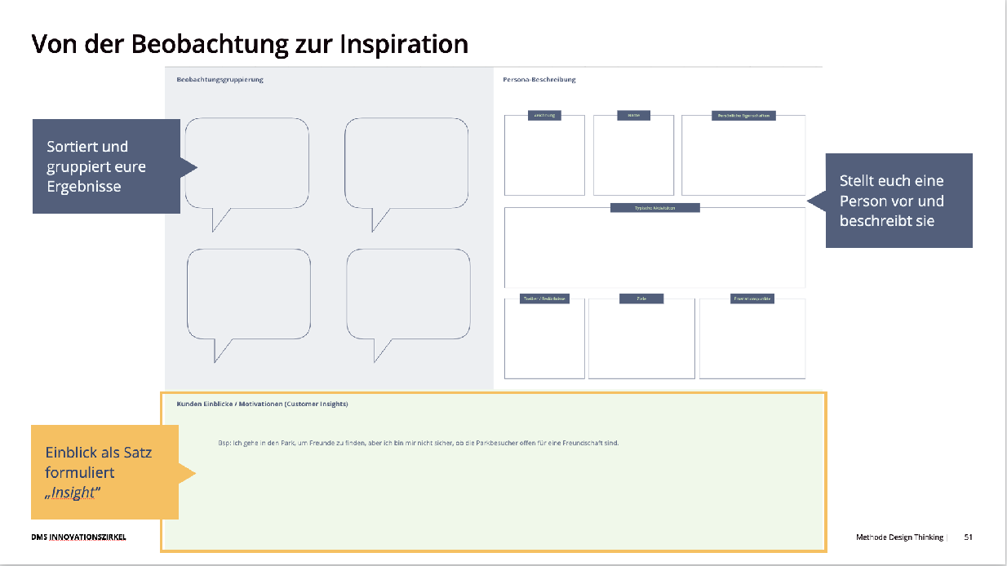
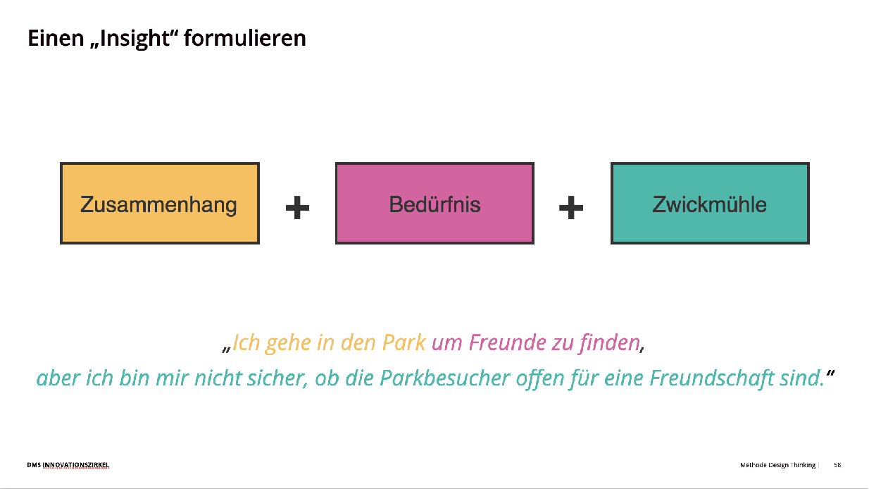
Beobachtungen sammeln
Im Folgenden arbeiten die Schüler*innen mit sogenannten „Canvas“ (Leinwände), die helfen Gedankengänge zu strukturieren.
Sie erläutern den Aufbau der Canvas und die Schüler*innen bearbeiten diese dann.
„Schreibt alle eure Eindrücke einzeln auf digitale Post-its und sortiert sie in die Sprechblasen ein. Alle thematisch ähnlichen Post-its kommen in eine Sprechblase. Gebt dann jeder Sprechblase einen Titel.
Nun entwickelt ihr eine sogenannte Persona, eine typische Person, die ein die Fragestellung betreffendes Problem hat, das ihr über das Beobachtungscluster herausgearbeitet habt. Seid dabei so genau wie möglich und füllt jedes Feld mit mehreren Post-its aus. Umso genauer ihr eure ausgedachte Person kennt, umso besser könnt ihr später das Problem passend für sie lösen.“
In Bezug auf die von den Schüler*innen herausgearbeitete Persona entwickeln sie nun einen „Insight“ (unten), die Grundlage für die weitere Arbeit.
Die Zwickmühle ist das Problem, das die Schüler*innen mit der Methode im weiteren Vorgehen lösen wollen.
Erklärung
DMS innovationszirkel
Methode Design Thinking |

Slide 52
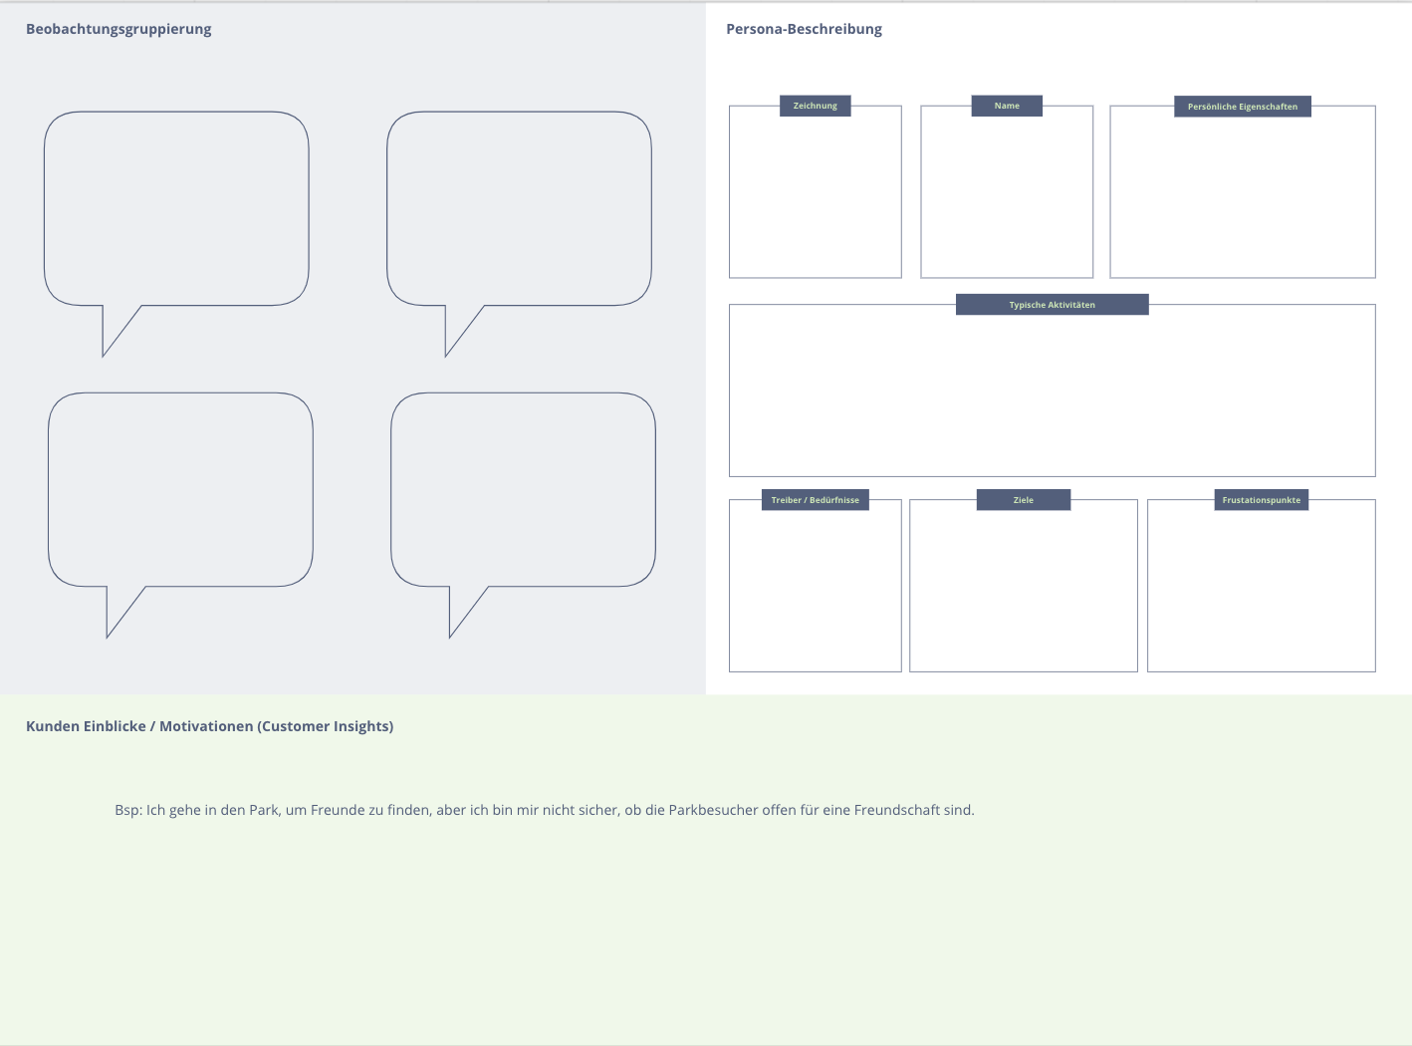
Von der Beobachtung zur Inspiration
Sortiert und gruppiert eure Ergebnisse
DMS innovationszirkel
Methode Design Thinking |

Slide 53
Von der Beobachtung zur Inspiration
Sortiert und gruppiert eure Ergebnisse
Stellt euch eine Person vor und beschreibt sie
DMS innovationszirkel
Methode Design Thinking |

Slide 54
Von der Beobachtung zur Inspiration
Sortiert und gruppiert eure Ergebnisse
Stellt euch eine Person vor und beschreibt sie
Einblick als Satz formuliert
„Insight“
DMS innovationszirkel
Methode Design Thinking |

Slide 55
Einen „Insight“ formulieren
+
+
Zusammenhang
Bedürfnis
Zwickmühle
„Ich gehe in den Park um Freunde*innen zu finden,
aber ich bin mir nicht sicher, ob die Parkbesucher*innen offen für eine Freundschaft sind.“
DMS innovationszirkel
Methode Design Thinking |
Notes:
Haltet am Ende alle eure Erkenntnisse in einem Satz fest.

Slide 56
Einen „Insight“ formulieren
+
+
Zusammenhang
Bedürfnis
Zwickmühle
„Ich gehe in den Park um Freunde*innen zu finden,
aber ich bin mir nicht sicher, ob die Parkbesucher*innen offen für eine Freundschaft sind.“
DMS innovationszirkel
Methode Design Thinking |
Notes:
Was tut die Persona?

Slide 57
Einen „Insight“ formulieren
+
+
Zusammenhang
Bedürfnis
Zwickmühle
„Ich gehe in den Park um Freunde*innen zu finden,
aber ich bin mir nicht sicher, ob die Parkbesucher*innen offen für eine Freundschaft sind.“
DMS innovationszirkel
Methode Design Thinking |
Notes:
Warum tut sie das?

Slide 58
Einen „Insight“ formulieren
+
+
Zusammenhang
Bedürfnis
Zwickmühle
„Ich gehe in den Park um Freunde*innen zu finden,
aber ich bin mir nicht sicher, ob die Parkbesucher*innen offen für eine Freundschaft sind.“
DMS innovationszirkel
Methode Design Thinking |
Notes:
Welches Problem hat die Person dabei?

Slide 59
Aufgabe
80 Min
Fasst eure Erkenntnisse und Fakten zusammen.
Stellt euch eine Person vor, die das Problem hat, das ihr herausgefunden habt.
Schreibt die Insights eurer erdachten Person auf.

Slide 60
4
Interessensgruppen und Beziehungen
DMS innovationszirkel

Slide 61
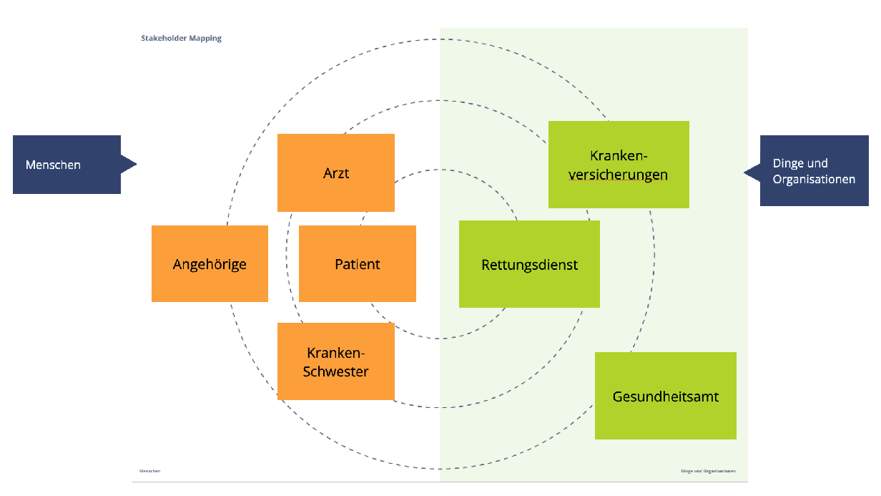
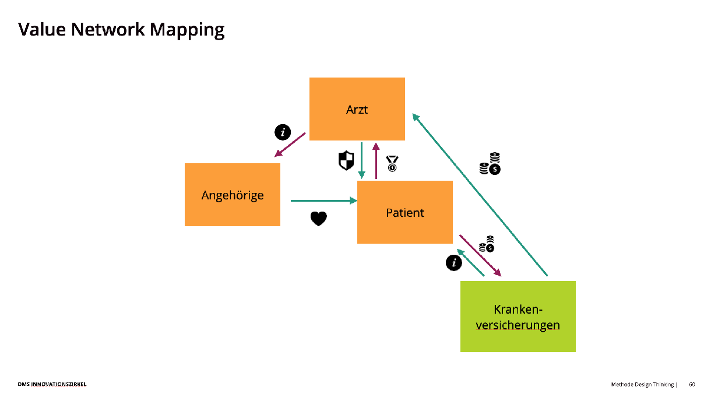
Interessensgruppen und Beziehungen
Im professionellem Umfeld spricht man von „Stakeholder und Value Network Mapping“. Die Schüler*innen erarbeiten das Beziehungsgeflecht der Persona, um herauszuarbeiten an welchen Stellen eine Problemlösung ansetzen kann.
Das Stakeholder Mapping Canvas skizziert, welche Kontakte die Persona mit anderen Personen und Interessengruppen bei dem vorher beschriebenen Problem hat.
Hier ist das verkürzte Beispiel eines Unfalls dargestellt, um den Schüler*innen das Canvas zu erklären. Der Patient befinden sich im inneren Kreis und hat direkten Kontakt zu Rettungsdienst (Organisation), Arzt und Krankenschwester (Menschen). Die im nächsten Schritt folgenden Interessensgruppen sind die Krankenversicherung (Organisation) und die Angehörigen (Menschen).
Auf dem folgenden Canvas „Value Network Mapping“ entwickeln die Schüler*innen dann, welche Beziehung die Stakeholder (Interessensgruppen) zueinander haben.
Das Beispiel des Unfalls wird hier wieder zur Verdeutlichung aufgegriffen und kann einfach vorgestellt werden.
Die Icons von Folie 64 finden Sie auch auf dem Miro Canvas.
Erklärung
DMS innovationszirkel
Methode Design Thinking |

Slide 62

Kranken- versicherungen
Menschen
Arzt
Dinge und Organisationen
Angehörige
Patient
Rettungsdienst
Kranken- Schwester
Gesundheitsamt

Slide 63
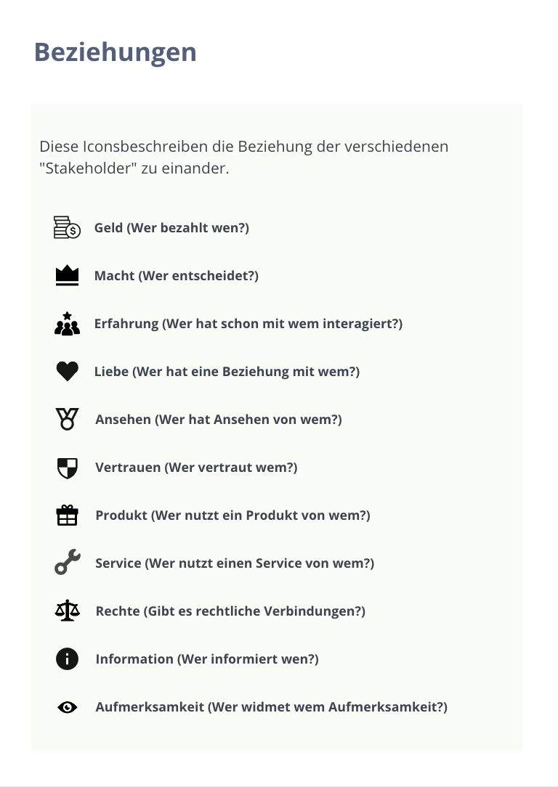
Value Mapping setzt Stakeholder in Beziehung zueinander
DMS innovationszirkel
Methode Design Thinking |

Slide 64





Value Network Mapping
Arzt
Angehörige
Patient
Kranken- versicherungen
DMS innovationszirkel
Methode Design Thinking |

Slide 65
Aufgabe
40 Min
Tragt zusammen, welche Menschen, Dienste und Organisationen von dem Problem betroffen sind und wer ein Interesse hat, es zu lösen.
Macht euch Gedanken, um die Beziehungen der verschiedenen Gruppen und Menschen zueinander.

Slide 66
5
Customer Experience
Mapping
DMS innovationszirkel

Slide 67
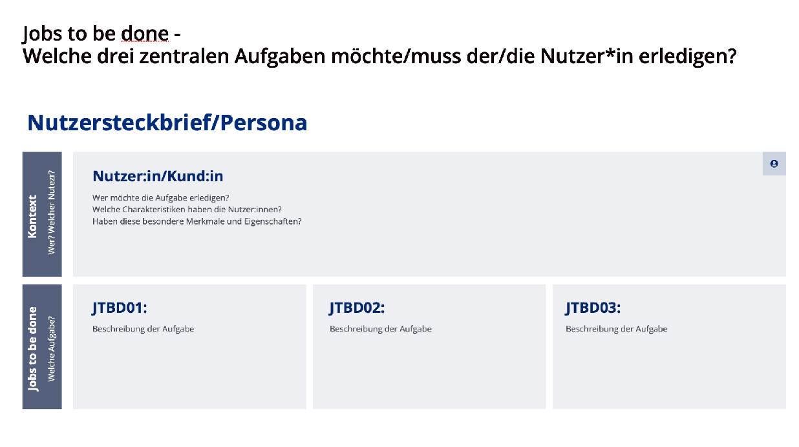
Customer Journey
Wir verwenden hier den in der Berufswelt üblichen englischen Titel, da er schwer zu übersetzen ist. Es geht darum eine typischen Tagesablauf der Persona zu skizzieren und dabei mögliche Einstiege für Lösungsansätze zu finden.
Die Persona wird noch einmal kurz skizziert, um wieder gemeinsam im Bilde zu sein.
Es sollen drei „Jobs to be done“ formuliert werden, also Aufgaben, die die Persona lösen muss. Diese werden aus der „Ich“-Perspektive formuliert.
Dann wird ein typischer Tagesablauf dieser Person beschrieben, vor allem im Hinblick auf die im Insight beschriebene Zwickmühle.
Für jede „Tagesstation“ befüllen die Schüler*innen ausführlich jede Tabellenspalte mit Post-its, um so intensiv wie möglich in den Alltag der Persona einzutauchen.
Stellen Sie einfach die Folien nach und nach vor und lesen Sie die Erklärungen vor
Erklärung
DMS innovationszirkel
Methode Design Thinking |

Slide 68
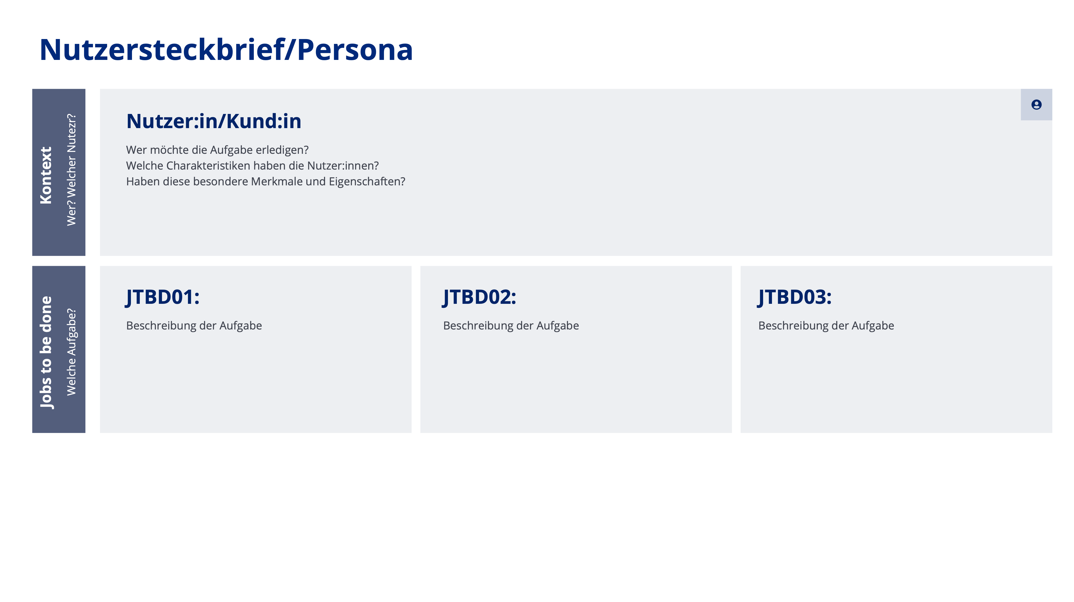
Jobs to be done -
Welche drei zentralen Aufgaben möchte/muss der/die Nutzer*in erledigen?
DMS innovationszirkel
Methode Design Thinking |

Slide 69
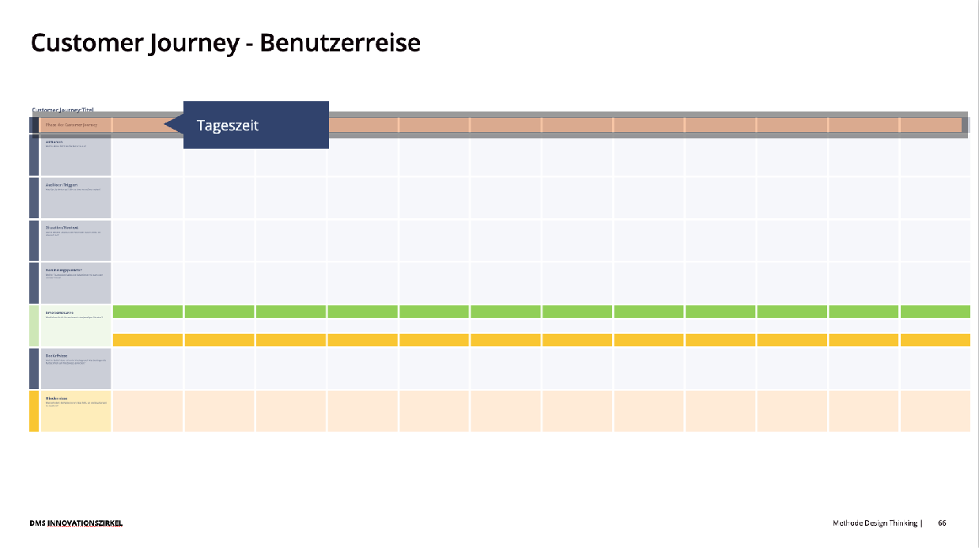
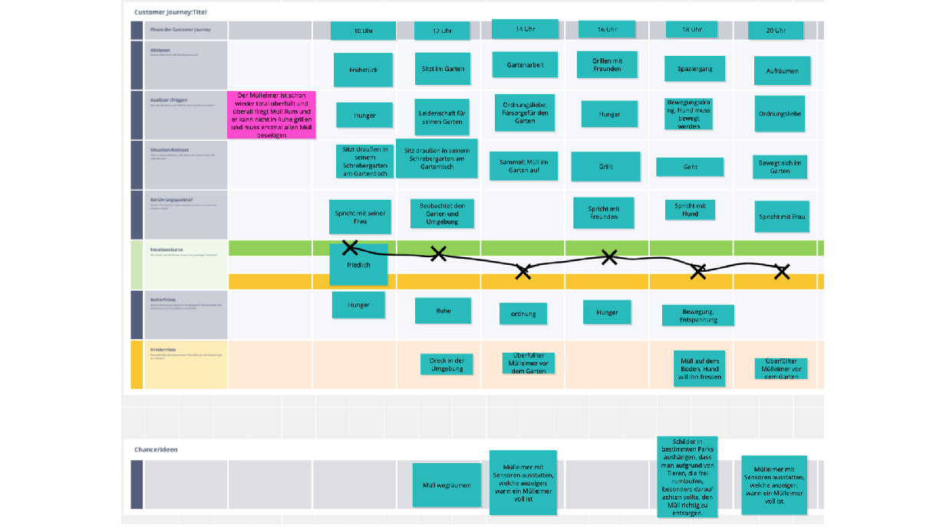
Customer Journey
Hier erklären Sie den Schüler*innen den Aufbau einer Customer Journey. Dies ist das Kernstück der Methode, da anhand dieser Übersicht mögliche Ansätze für Lösungen des Problems gefunden werden können.
Es wird ein typischer Tagesablauf der Persona beschrieben, vor allem im Hinblick auf die im Insight beschriebene Zwickmühle.
Für jede „Tagesstation“ befüllen die Schüler*innen ausführlich jede Tabellenspalte mit digitalen Post-its, um so intensiv wie möglich in den Alltag der Persona einzutauchen.
Stellen Sie einfach die Folien nach und nach vor und lesen Sie die Erklärungen vor.
Zeigen Sie am Ende das Beispiel für eine mögliche Customer Journey.
Erklärung
DMS innovationszirkel
Methode Design Thinking |

Slide 70

Customer Journey - Benutzerreise
Tageszeit
DMS innovationszirkel
Methode Design Thinking |

Slide 71
Customer Journey - Benutzerreise
DMS innovationszirkel
Methode Design Thinking |

Slide 72
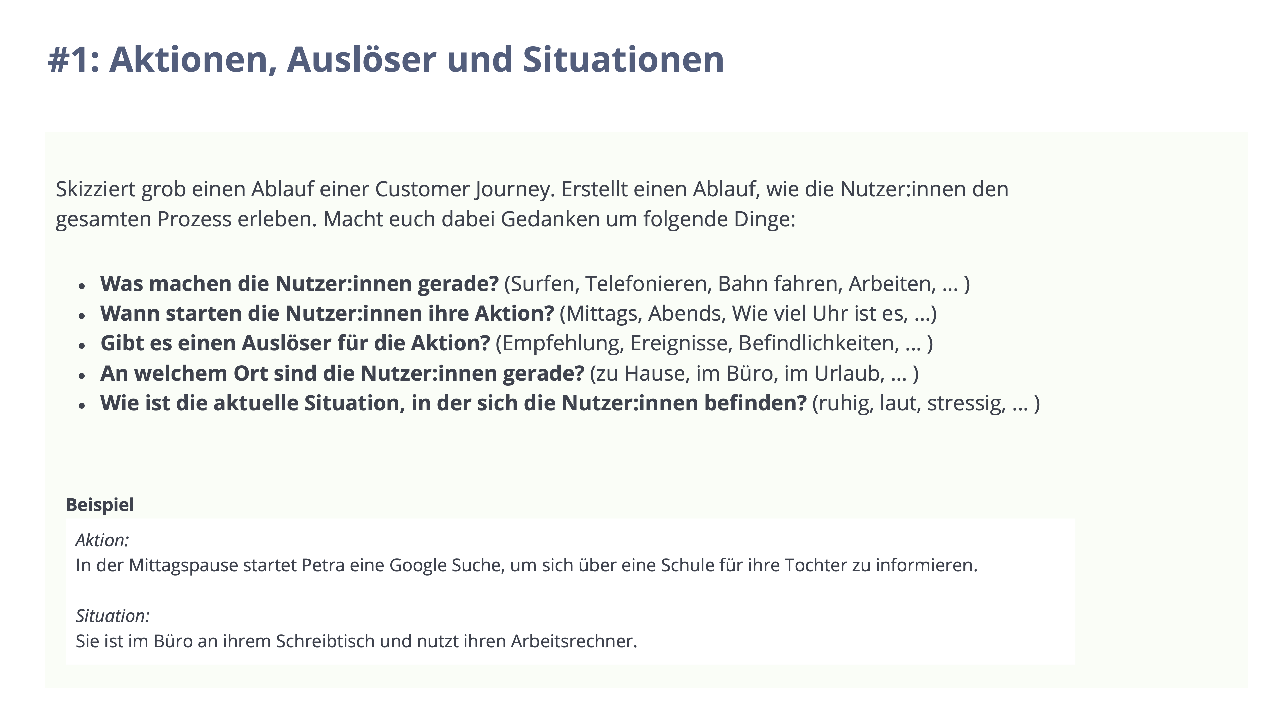

Slide 73
Customer Journey - Benutzerreise
DMS innovationszirkel
Methode Design Thinking |

Slide 74
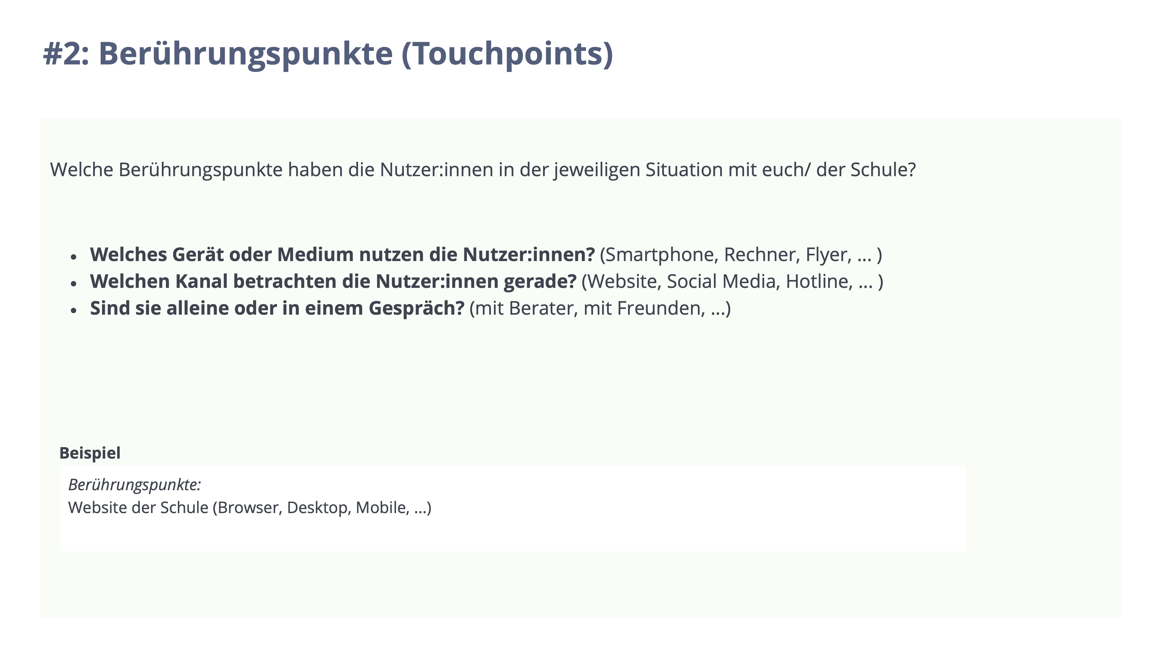

Slide 75
Customer Journey - Benutzerreise
DMS innovationszirkel
Methode Design Thinking |

Slide 76
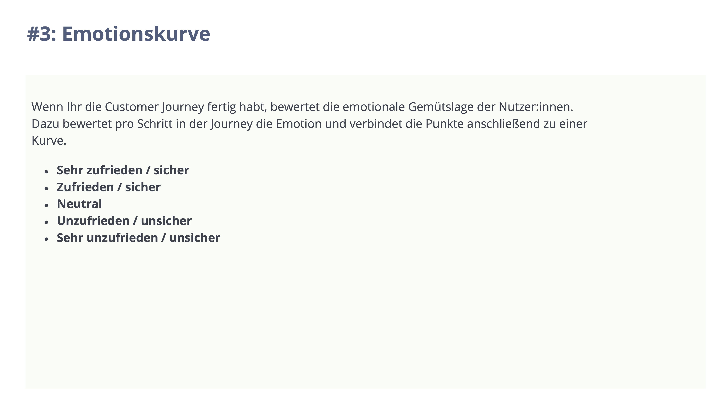

Slide 77
Customer Journey - Benutzerreise
DMS innovationszirkel
Methode Design Thinking |

Slide 78
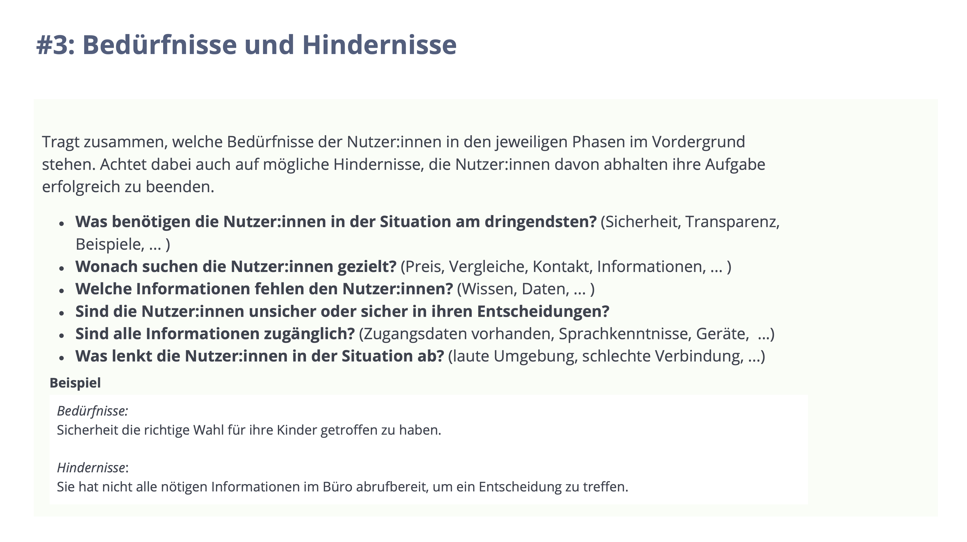

Slide 79
Customer Journey - Benutzerreise
DMS innovationszirkel
Methode Design Thinking |

Slide 80
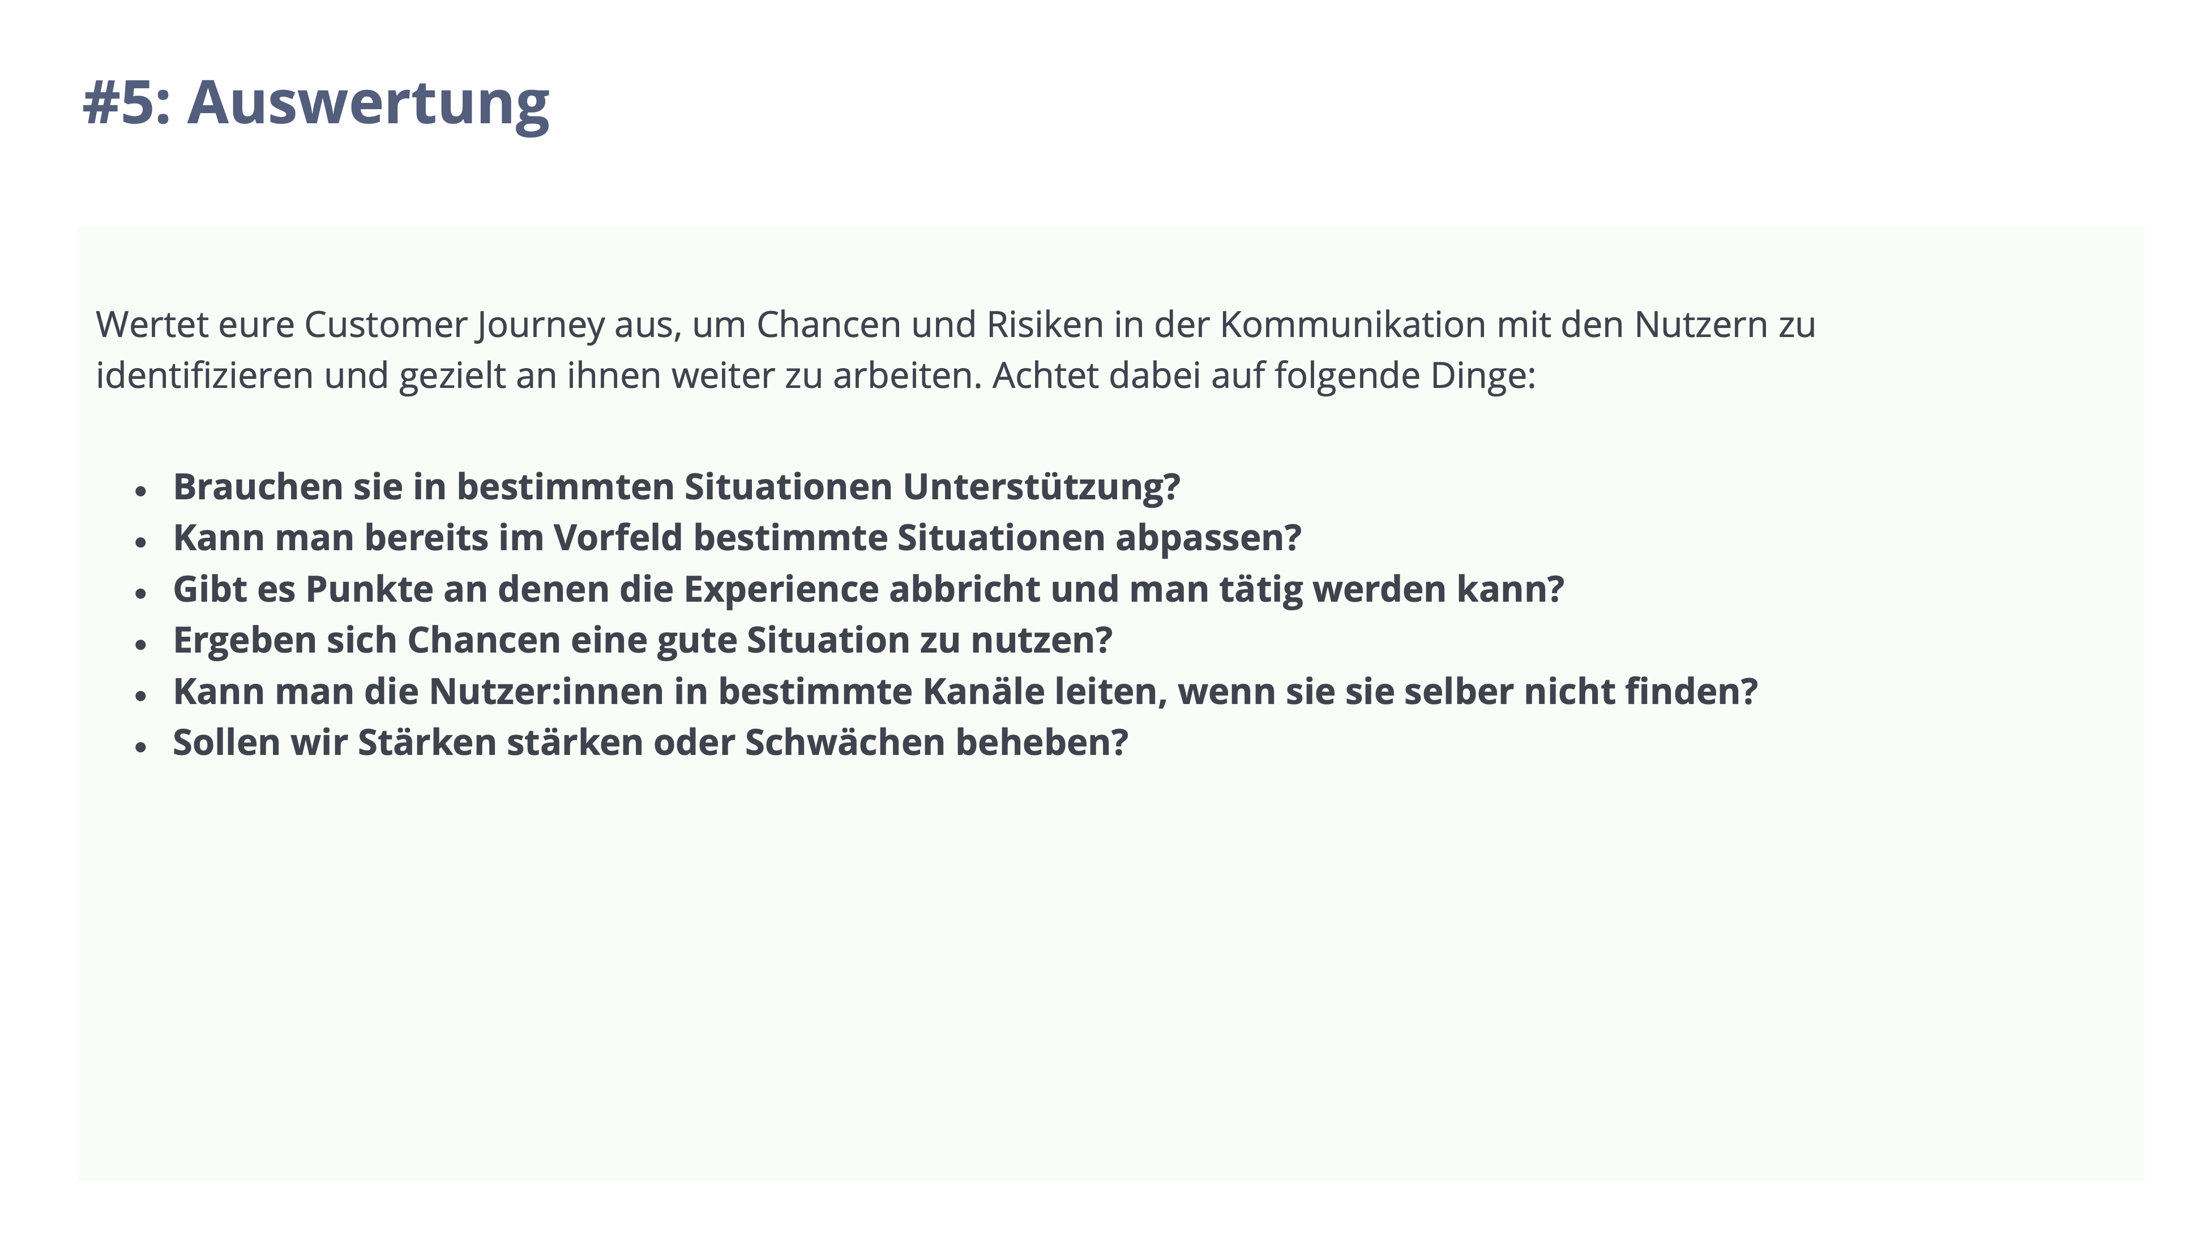

Slide 81
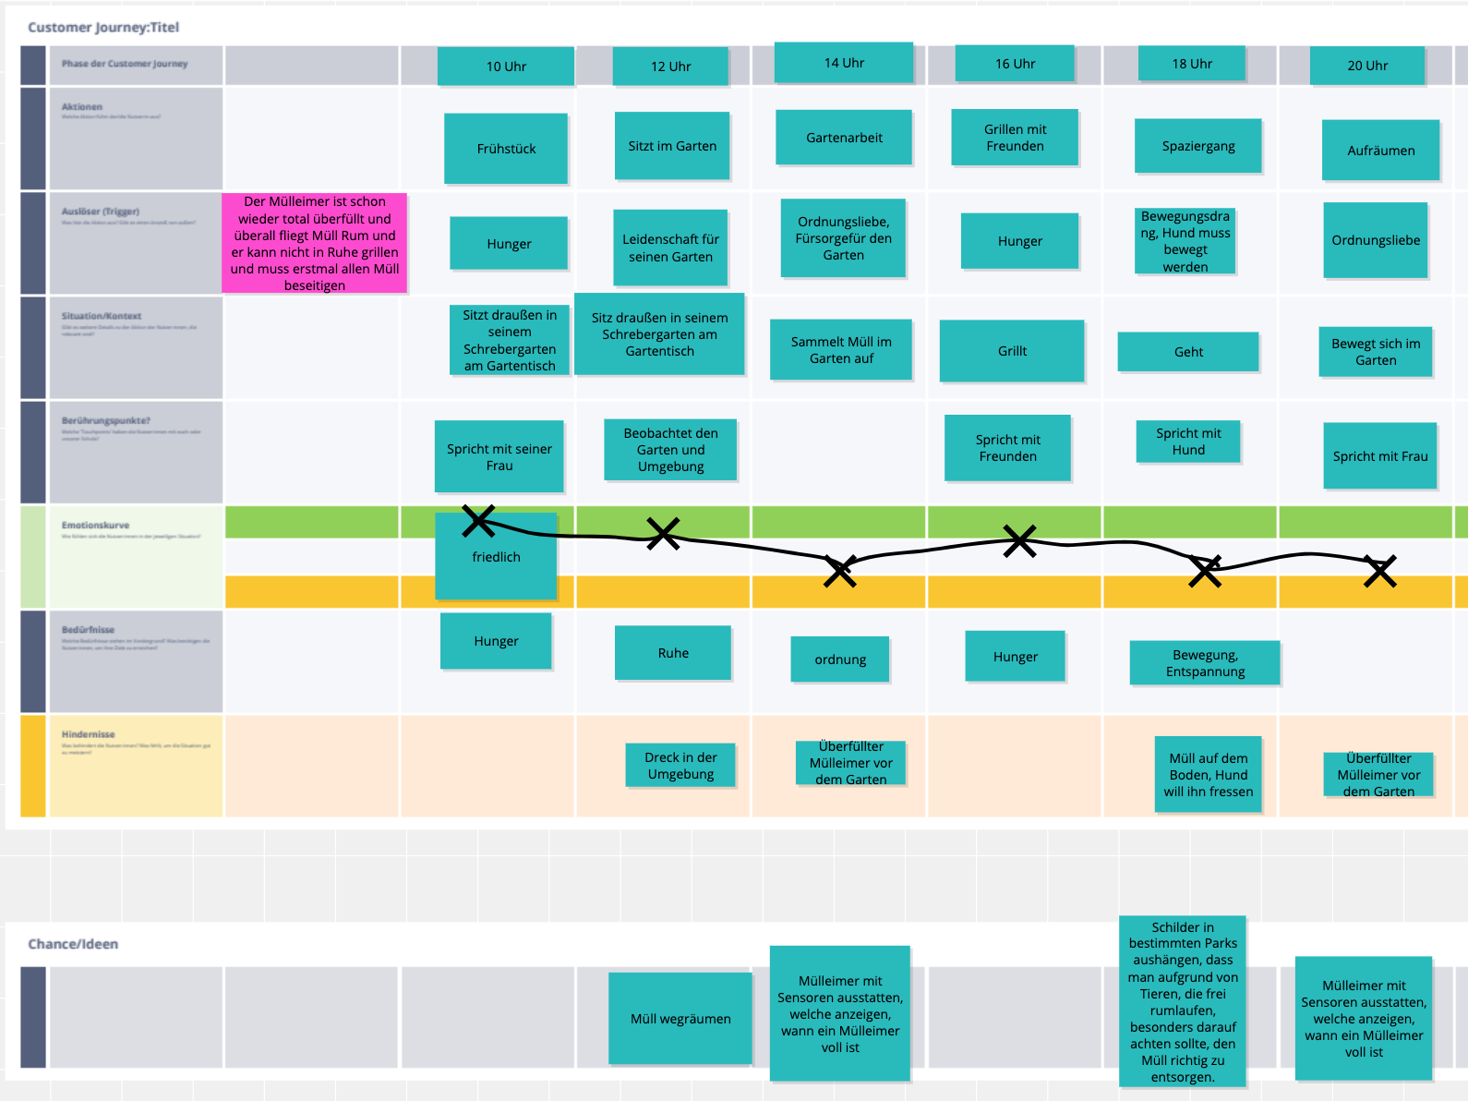

Slide 82
Aufgabe
80 Min
Kreiert mit euren Rechercheergebnissen einen realistischen Ablauf einer Situation oder eines Prozesses.
Arbeitet die Details aus.

Slide 83
6
Ideen finden
DMS innovationszirkel

Slide 84
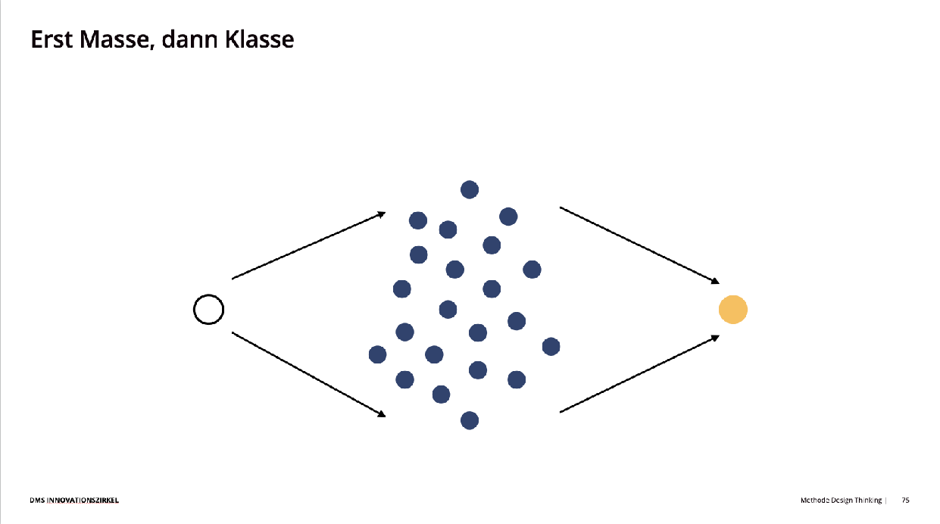
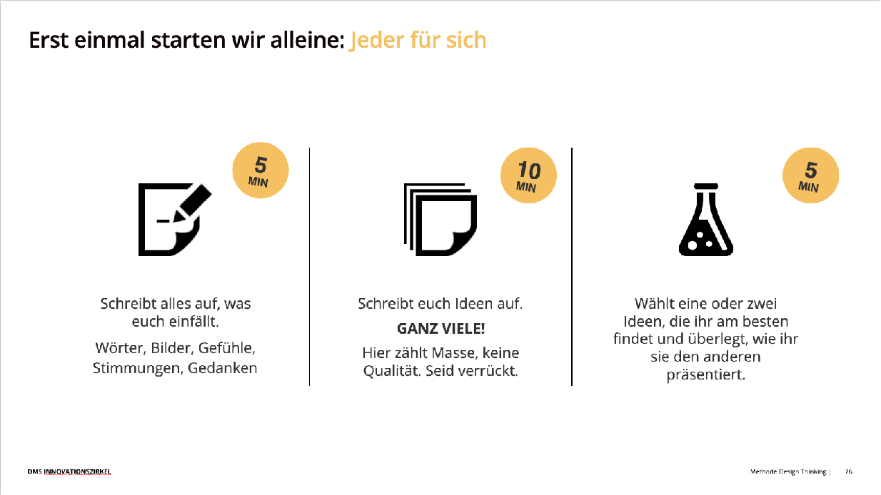
Ideen finden
Die wichtige Vorarbeit ist beendet. Nun entwickeln die Schüler*nnen Ideen, um das Problem zu lösen.
Die Schüler*innen sollen nun viele Ideen sammeln und dürfen dabei auch verrückte Ideen haben, da diese erst die Möglichkeit bieten auch unkonventionelle Wege zu gehen und Neues zu kreieren.
Die erste Phase ist eine Einzelarbeit. Die Schritte des Brainwritings sind auf Folie 76 genau beschrieben.
Erklärung
DMS innovationszirkel
Methode Design Thinking |

Slide 85
Erst Masse, dann Klasse
DMS innovationszirkel
Methode Design Thinking |

Slide 86



Erst einmal starten wir alleine: Jeder für sich
5
MIN
10
MIN
5
MIN
Schreibt alles auf, was euch einfällt.
  Wörter, Bilder, Gefühle, Stimmungen, Gedanken
Schreibt euch Ideen auf.
GANZ VIELE!
Hier zählt Masse, keine Qualität. Seid verrückt.
Wählt eine oder zwei Ideen, die ihr am besten findet und überlegt, wie ihr sie den anderen präsentiert.
DMS innovationszirkel
Methode Design Thinking |

Slide 87
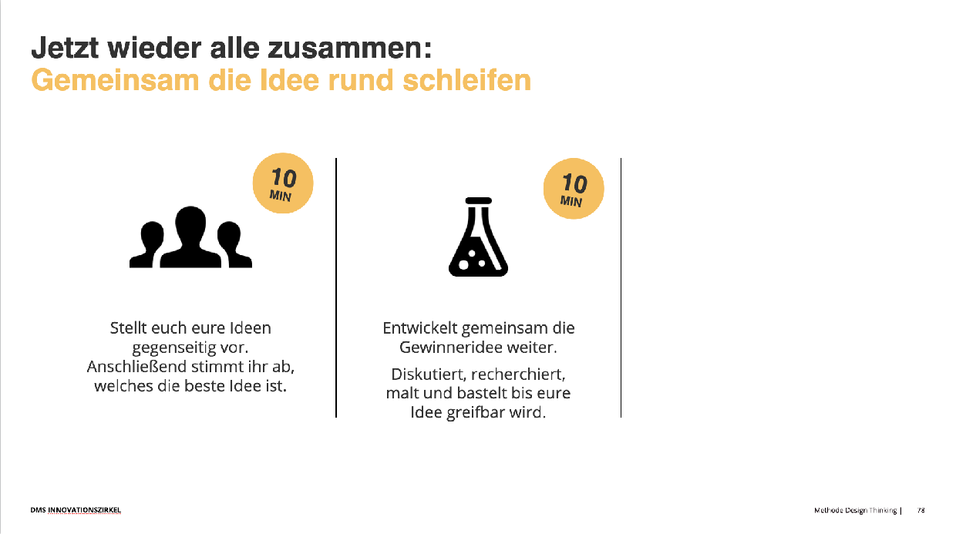
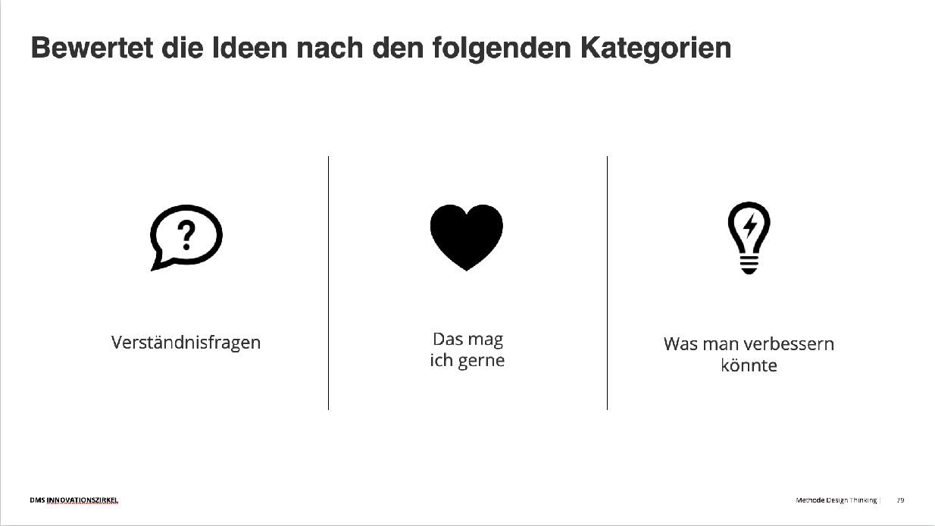
Ideen finden
Die zweite Phase findet innerhalb der Projektgruppe statt.
Die Gruppen arbeiten eine Idee heraus, die sie dem Plenum vorstellen.
In der dritten Phase kommt es zum ersten Mal zu einem Austausch zwischen den Gruppen. Jede Gruppe stellt ihre Gewinneridee vor und die anderen Gruppen geben Feedback anhand von Folie 79.
Erklärung
DMS innovationszirkel
Methode Design Thinking |

Slide 88

Jetzt wieder alle zusammen:
Gemeinsam die Idee rund schleifen
10
MIN
10
MIN
Stellt euch eure Ideen gegenseitig vor.
Anschließend stimmt ihr ab, welches die beste Idee ist.
Entwickelt gemeinsam die Gewinneridee weiter.
Diskutiert, recherchiert, malt und bastelt bis eure Idee greifbar wird.
DMS innovationszirkel
Methode Design Thinking |

Slide 89


Bewertet die Ideen nach den folgenden Kategorien
Verständnisfragen
Das mag
ich gerne
Was man verbessern könnte
DMS innovationszirkel
Methode Design Thinking |

Slide 90
7
Ideen verbessern und ausprobieren
DMS innovationszirkel

Slide 91
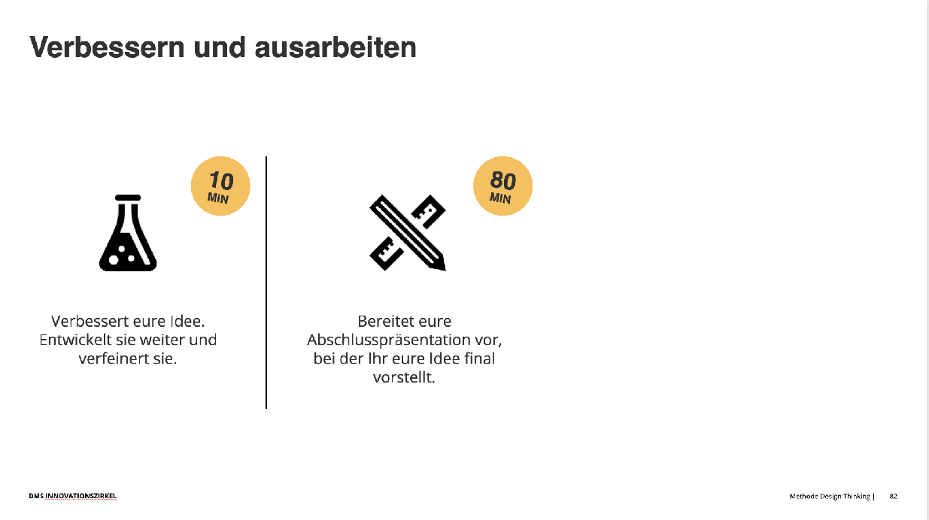
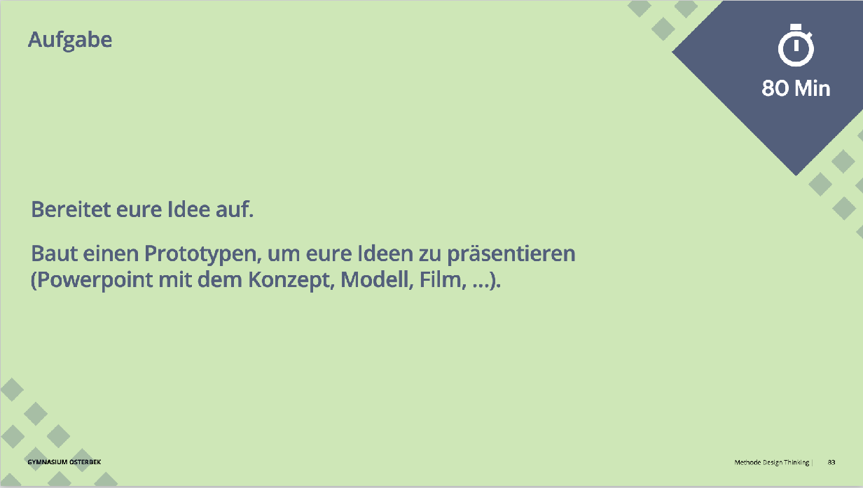
Ideen verbessern und ausprobieren
Nun startet die Umsetzungsphase.
Die Gruppen bereiten sich nun auf die finale Abschlusspräsentation vor.
Der Prototyp, den die Schüler*innen nun entwickeln, kann je nach verfügbarer Zeit eine Präsentation mit dem Konzept sein oder aber bereits ausgestaltete Lösungen, die von den Mitschüler*innen und/oder Testpersonen ausprobiert werden können.
Lassen Sie den Schüler*innen einen größtmöglichen Freiraum in der Ausgestaltung des Produktes, denn je nach der ausgearbeiteten Problemstellung kann eine digitales Produkt wie eine App die Lösung sein, aber auch analoge Produkte wie Plakate können zum Ziel führen.
Erklärung
DMS innovationszirkel
Methode Design Thinking |

Slide 92

Verbessern und ausarbeiten
10
MIN
80
MIN
Verbessert eure Idee. Entwickelt sie weiter und verfeinert sie.
Bereitet eure Abschlusspräsentation vor, bei der Ihr eure Idee final vorstellt.
DMS innovationszirkel
Methode Design Thinking |

Slide 93
Aufgabe
80 Min
Bereitet eure Idee auf.
Baut einen Prototypen, um eure Ideen zu präsentieren (Powerpoint mit dem Konzept, Modell, Film, …).

Slide 94
Hausaufgabe bis zum …
Bereitet eure Ideenpräsentation vor, um beim nächsten Mal eure Idee zu präsentieren.

Slide 95
Vielen Dank!
Melanie Berger
Christian Wresch
STS Bramfeld
Bramfelder Dorfplatz 5
22179 Hamburg
Tel.: (040) 4288619-0
Fax: (040) 4289354-22
https://www.stadtteilschule-bramfeld.de
  stadtteilschule-bramfeld@bsb.hamburg.de
Natascha Annen
Gymnasium Osterbek
Turnierstieg 24
22179 Hamburg
Tel.: (040) 4289354-0
Fax: (040) 4289354-55
https://www.osterbek.de/
  gymnasium-osterbek@bsb.hamburg.de

Slide 96
1 Icons: https://fonts.google.com/icons
2 Pinsel: https://pixnio.com/de/objekte/maler-kunst-bildende-kunst-pinsel-pinsel-applikator-papier-bleistift#img_info
3 Steve Jobs (Farbe): https://de.vecteezy.com/vektorkunst/82707-steve-jobs-vektor-portrat
4 Albert Einstein (Farbe): https://de.vecteezy.com/vektorkunst/136985-albert-einstein-wpap
5 Los Geht‘s: https://de.vecteezy.com/vektorkunst/2307204-business-entwicklung-und-startup-erfolg-und-arbeit-verbesserung-produktivitat-effizienz-der-produktion-qualifizierung-konzept-website-homepage-header-landing-webseite-vorlage
6 Teambuilding: https://de.vecteezy.com/foto/3149472-warschau-mai-2020-lego-minifigur-superhelden-in-ostereier
7 Beobachten und recherchieren: https://de.vecteezy.com/foto/3446020-kind-beobachten-oder-lernen-erziehungskugelmodell-im-klassenzimmer
Bildquellen
DMS innovationszirkel
Methode Design Thinking |

